Slide 1
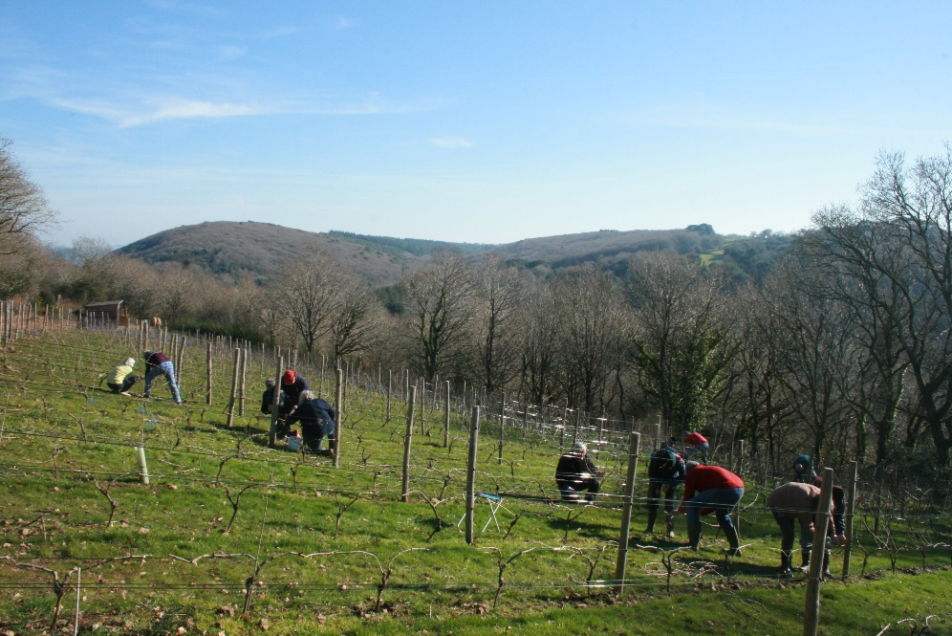
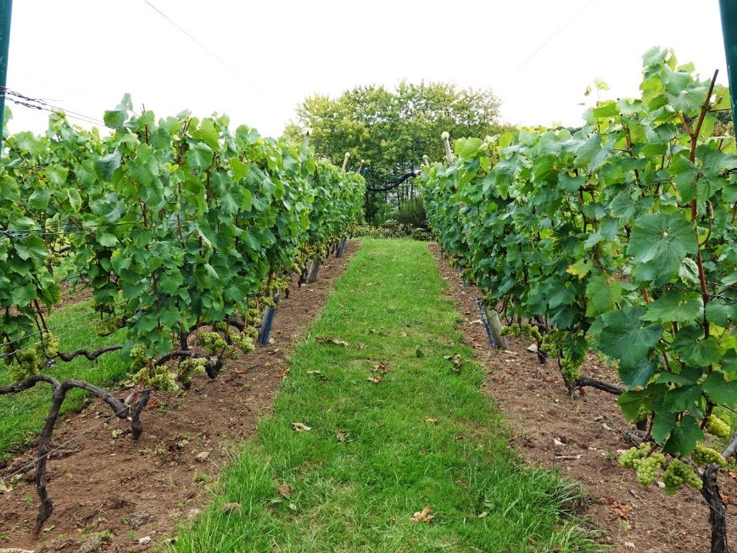
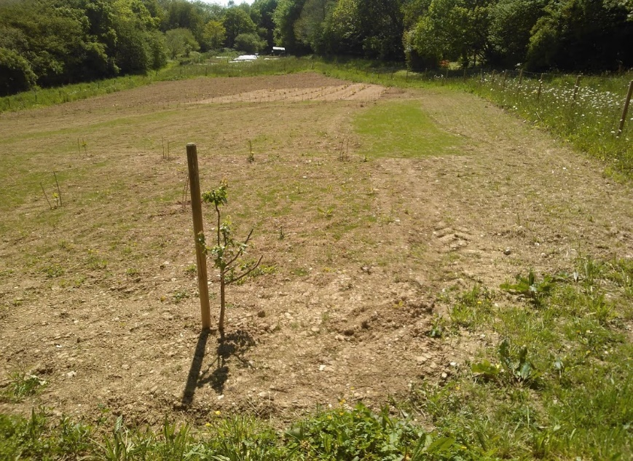
ARVB-RF 11 2019 La consommation d’alcool nuit gravement à la santé – A consommer avec modération
Coteau du Braden - Quimper
Coteau St Guénolé -Argol
Les vignes bretonnes
Mont Garo –St Suliac
Coteau du Fogot - Lopheret
ARVB 16 Novembre 2019

Slide 2
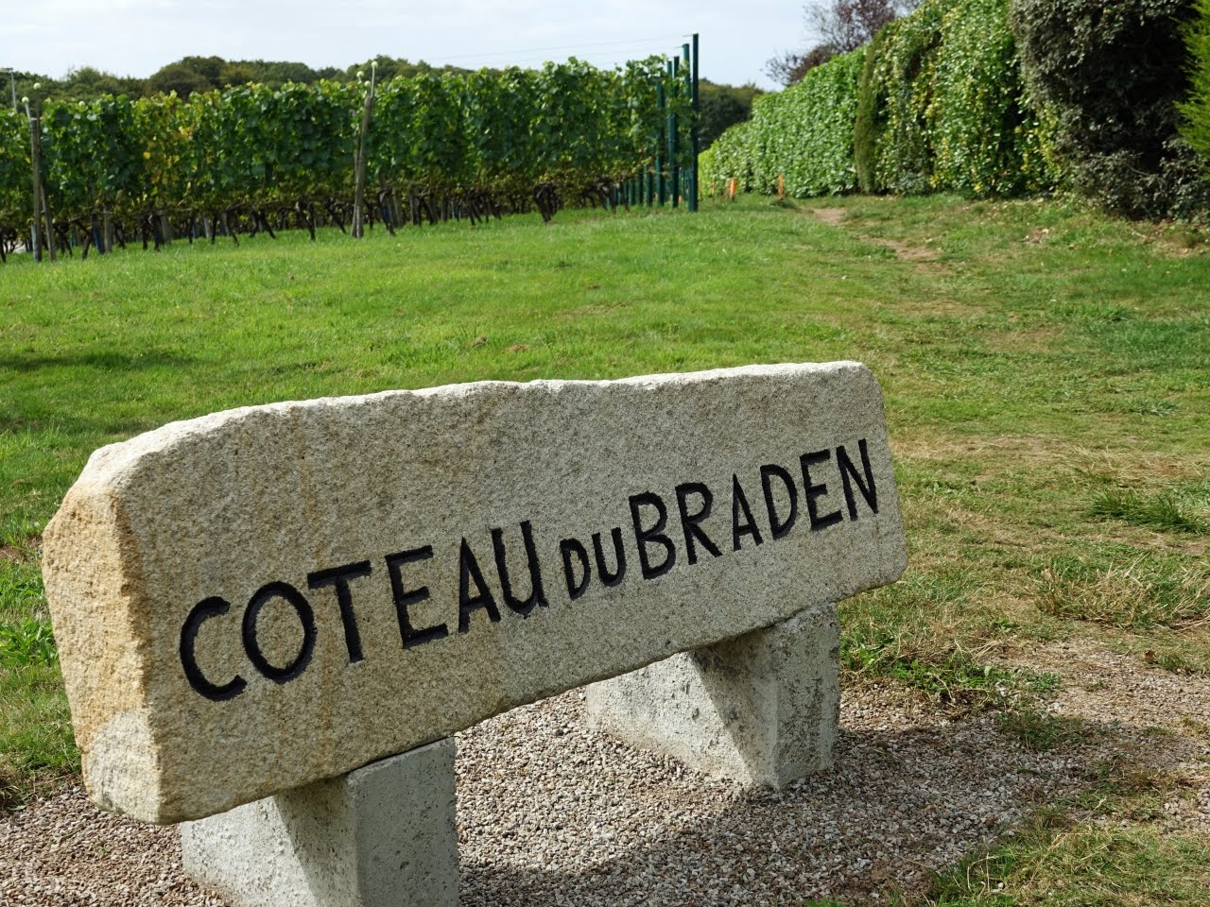
ARVB-RF 11 2019 La consommation d’alcool nuit gravement à la santé – A consommer avec modération

Slide 3
ARVB-RF 11 2019 La consommation d’alcool nuit gravement à la santé – A consommer avec modération

Slide 4
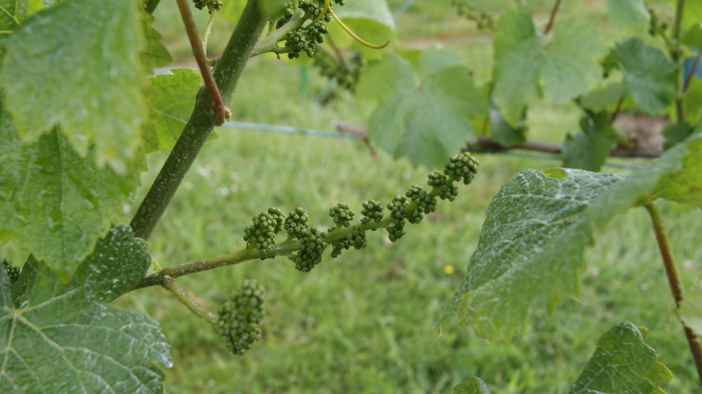
ARVB-RF 11 2019 La consommation d’alcool nuit gravement à la santé – A consommer avec modération

Slide 5
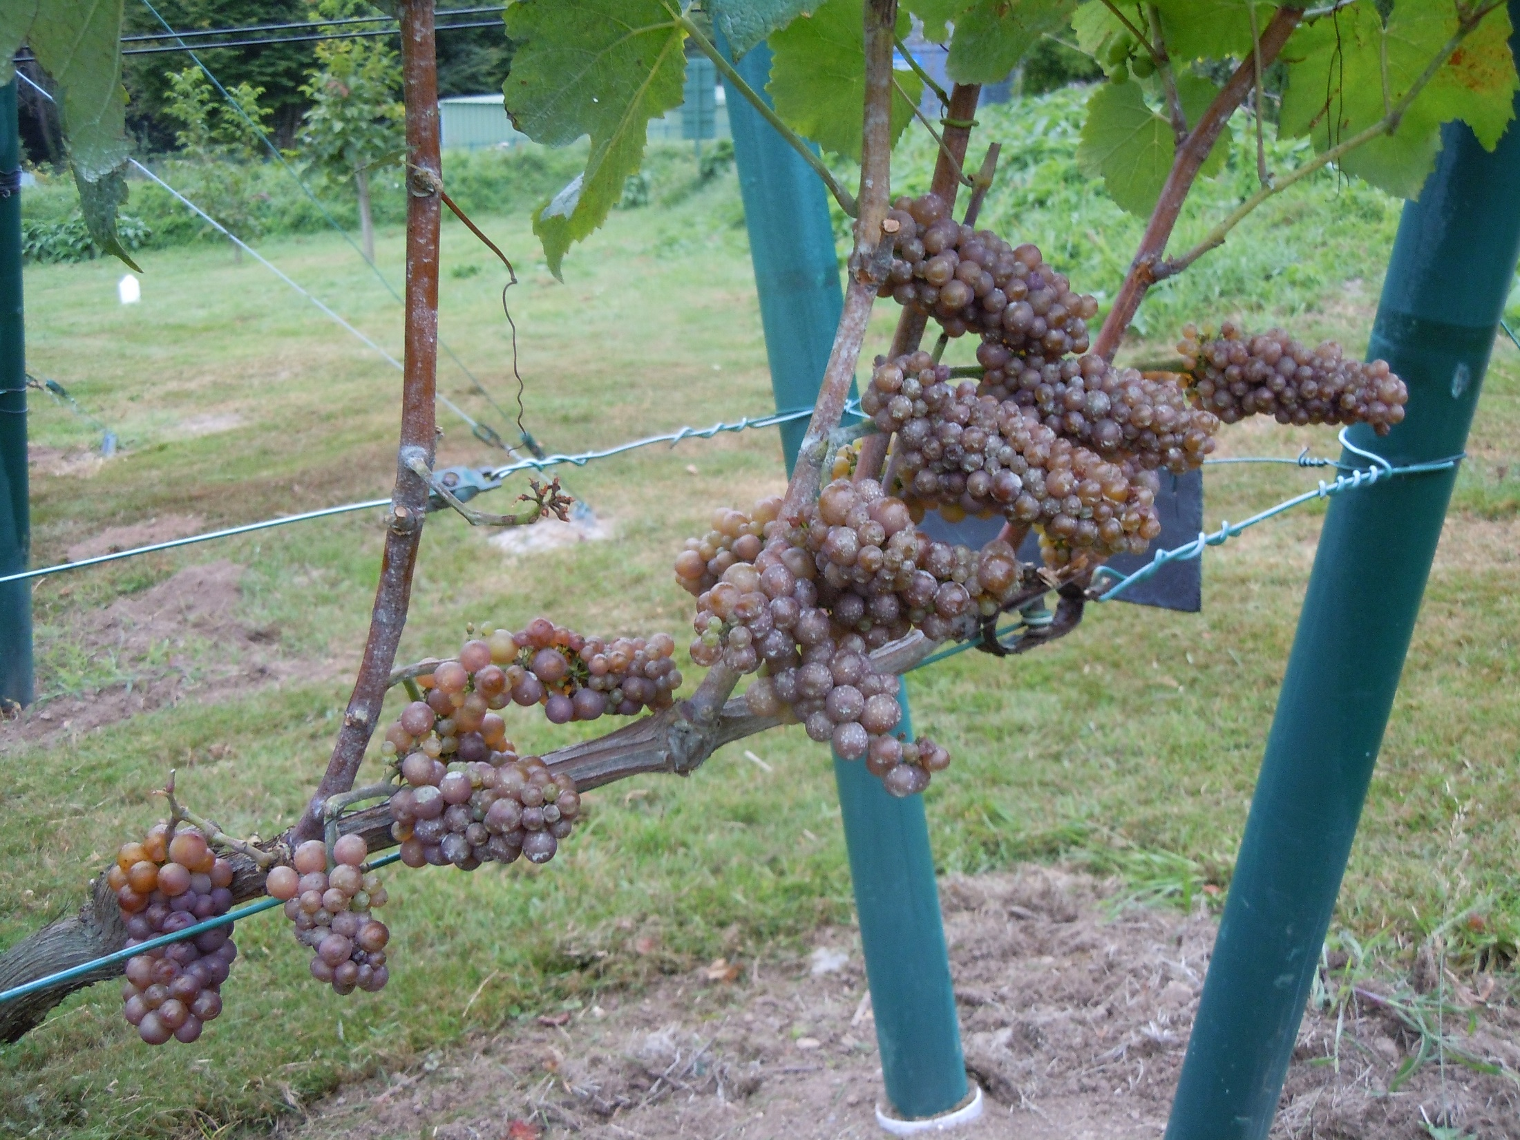
ARVB-RF 11 2019 La consommation d’alcool nuit gravement à la santé – A consommer avec modération

Slide 6
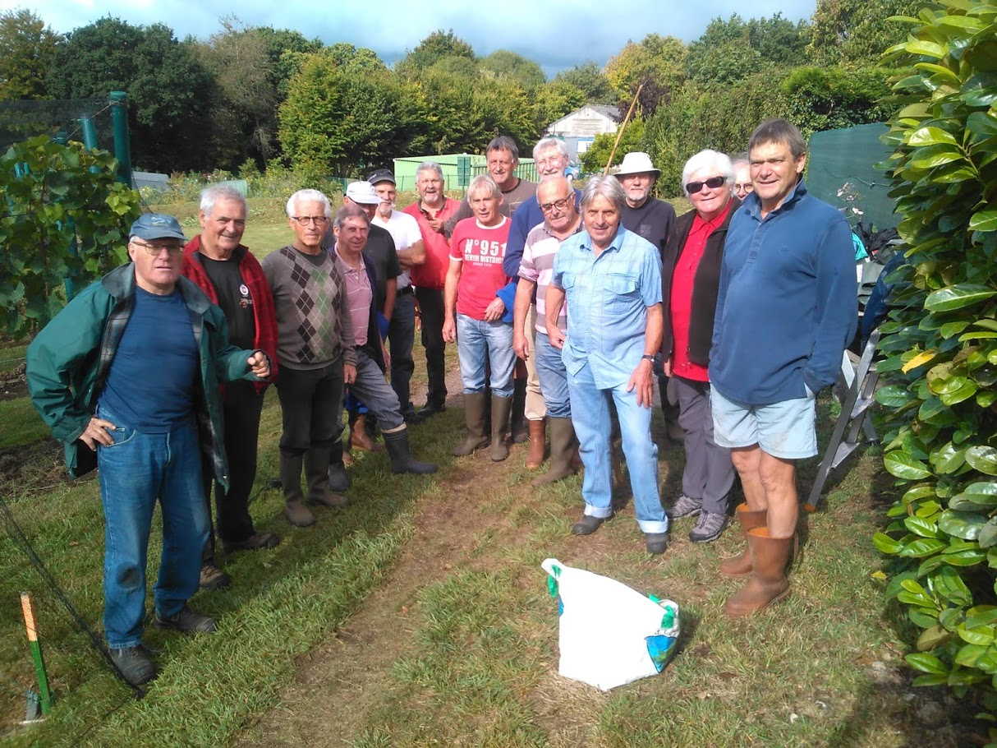
ARVB-RF 11 2019 La consommation d’alcool nuit gravement à la santé – A consommer avec modération
L’équipe des membres actifs du Coteau du Braden

Slide 7
ARVB-RF 11 2019 La consommation d’alcool nuit gravement à la santé – A consommer avec modération

Slide 8
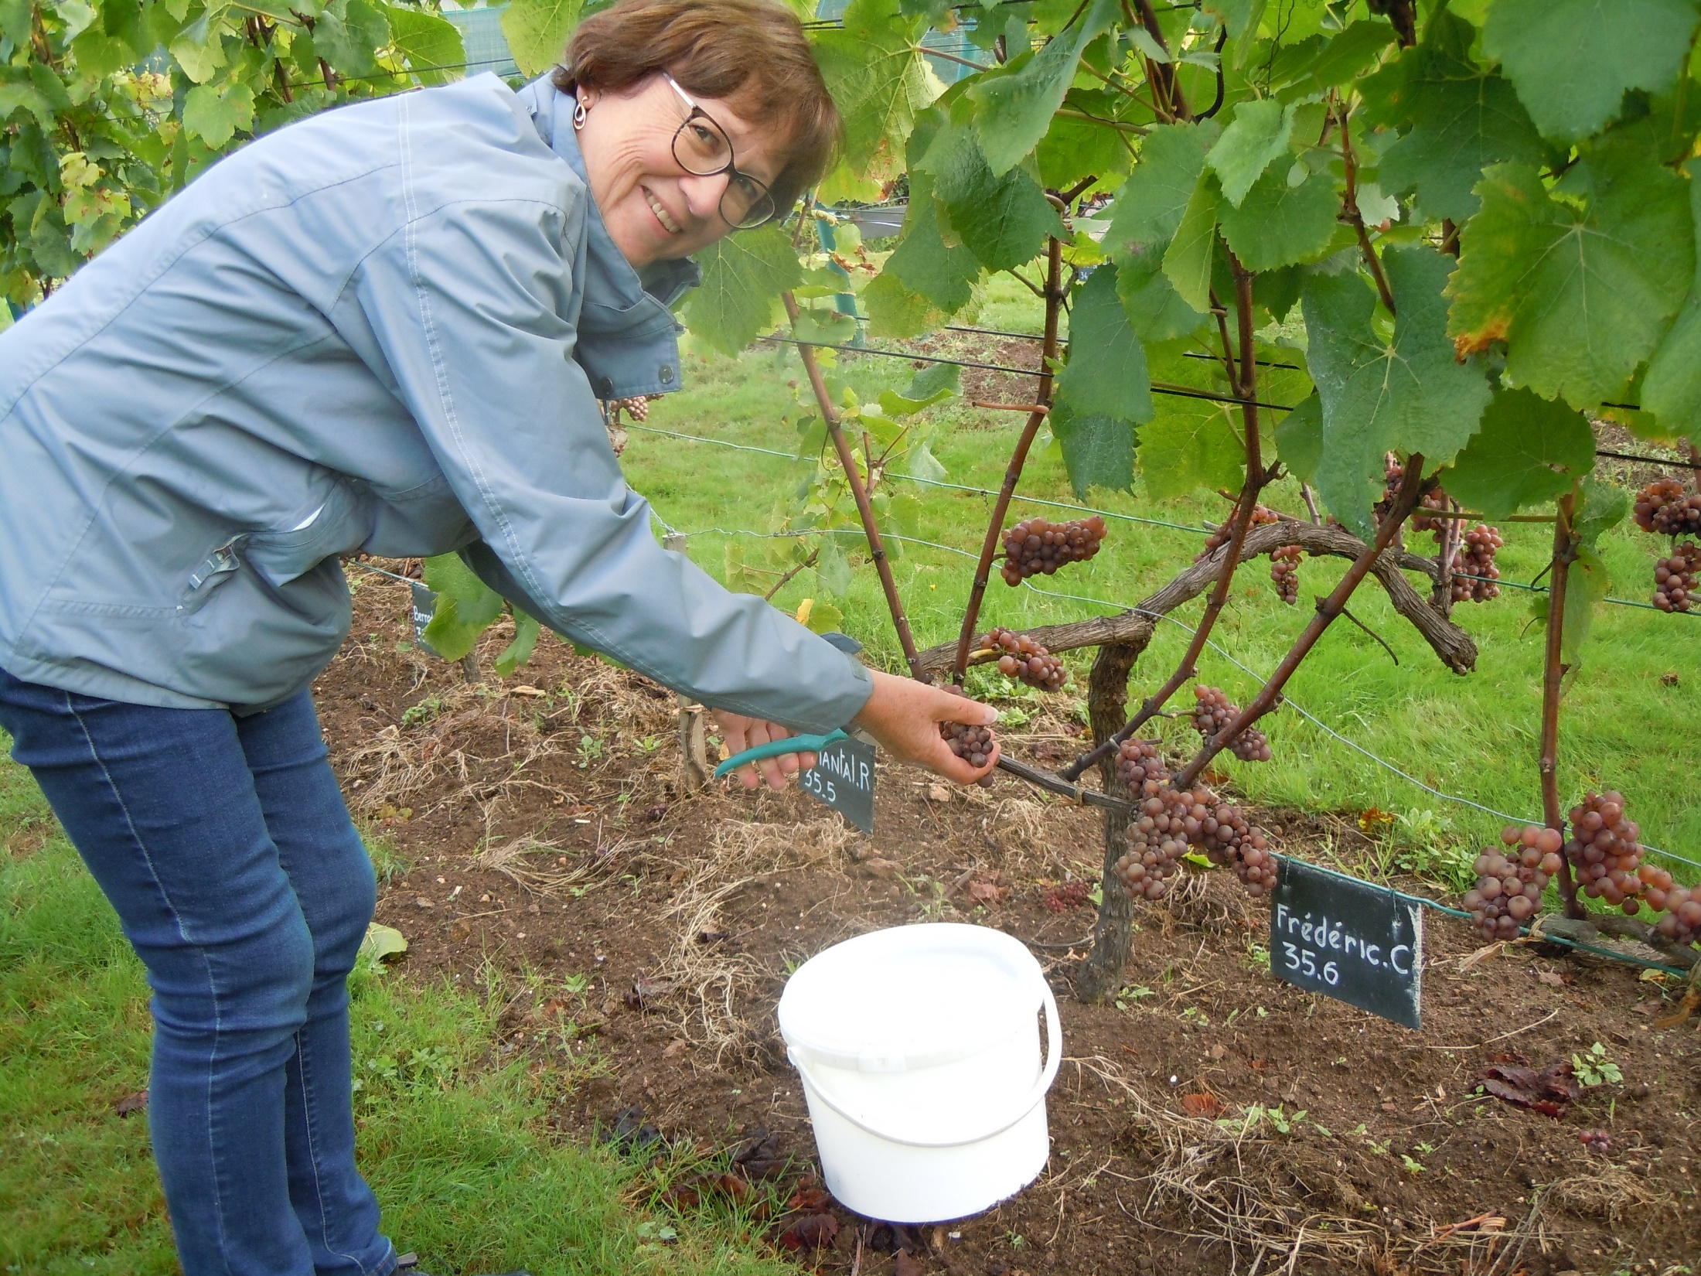
ARVB-RF 11 2019 La consommation d’alcool nuit gravement à la santé – A consommer avec modération
L’ « assistante » du Secrétaire de l’ARVB aux vendanges du Braden

Slide 9
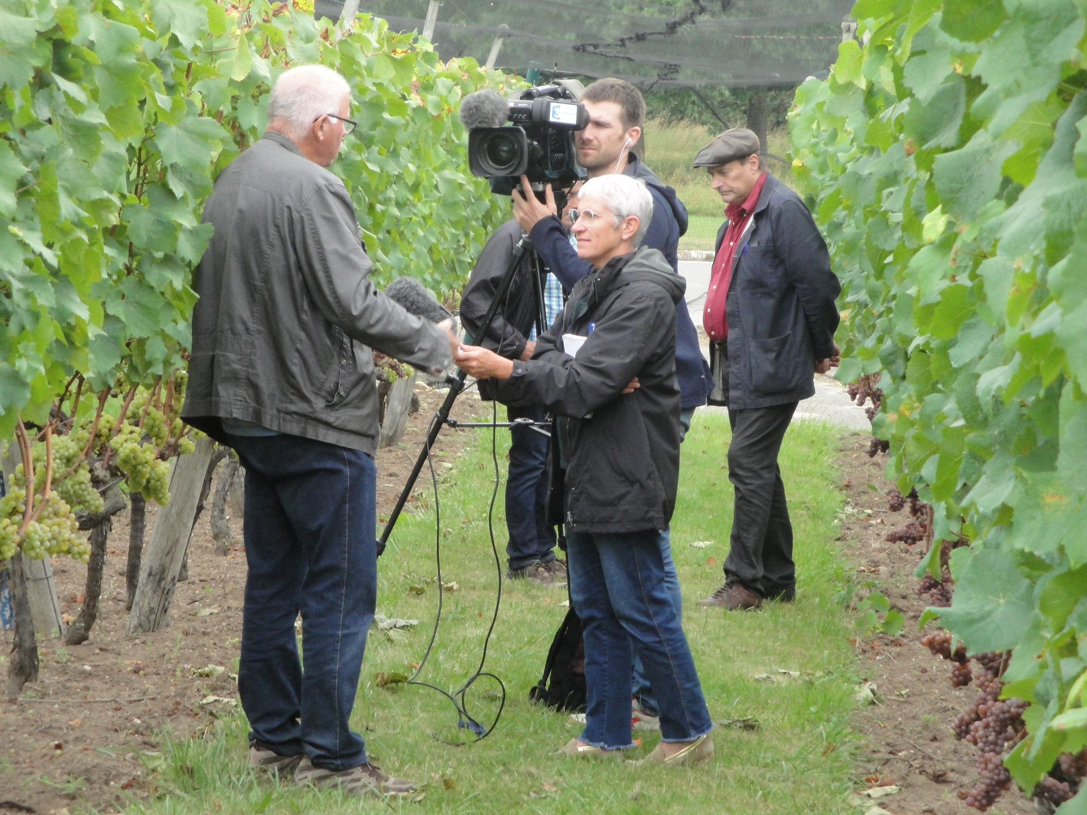
ARVB-RF 11 2019 La consommation d’alcool nuit gravement à la santé – A consommer avec modération

Slide 10
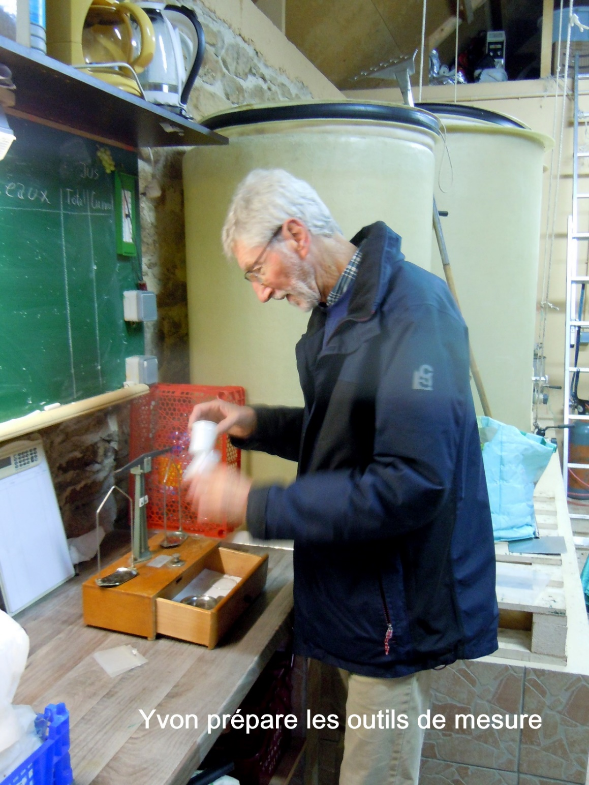
ARVB-RF 11 2019 La consommation d’alcool nuit gravement à la santé – A consommer avec modération

Slide 11
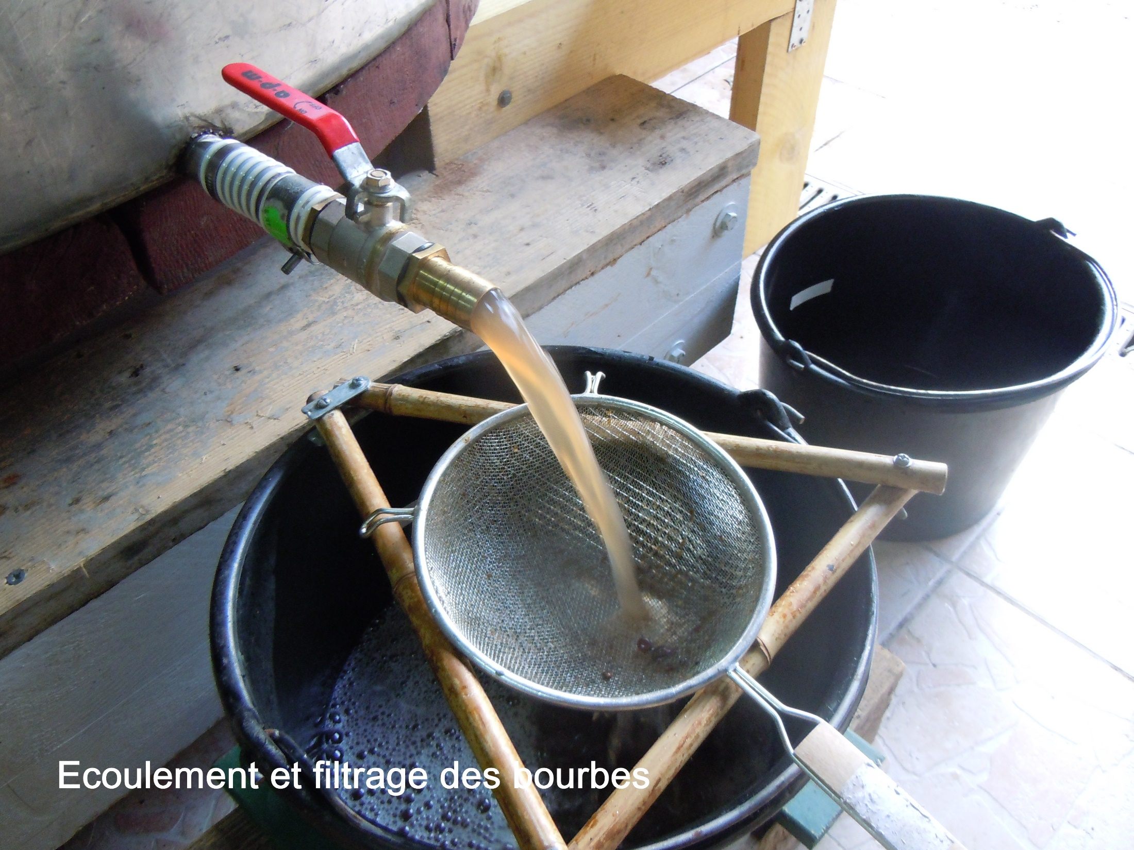
ARVB-RF 11 2019 La consommation d’alcool nuit gravement à la santé – A consommer avec modération

Slide 12
ARVB-RF 11 2019 La consommation d’alcool nuit gravement à la santé – A consommer avec modération

Slide 13
ARVB-RF 11 2019 La consommation d’alcool nuit gravement à la santé – A consommer avec modération
Embouteillage
au Coteau du Braden :
Ajustement manuel !

Slide 14
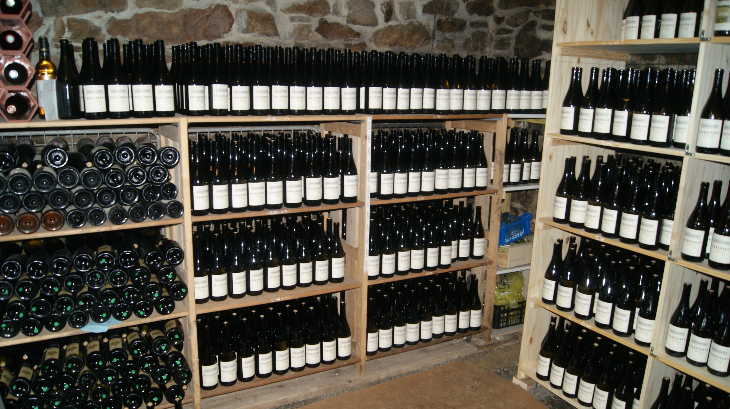
La cave du Coteau du Braden après l’étiquetage
ARVB-RF 11 2019 La consommation d’alcool nuit gravement à la santé – A consommer avec modération

Slide 15
ARVB-RF 11 2019 La consommation d’alcool nuit gravement à la santé – A consommer avec modération

Slide 16
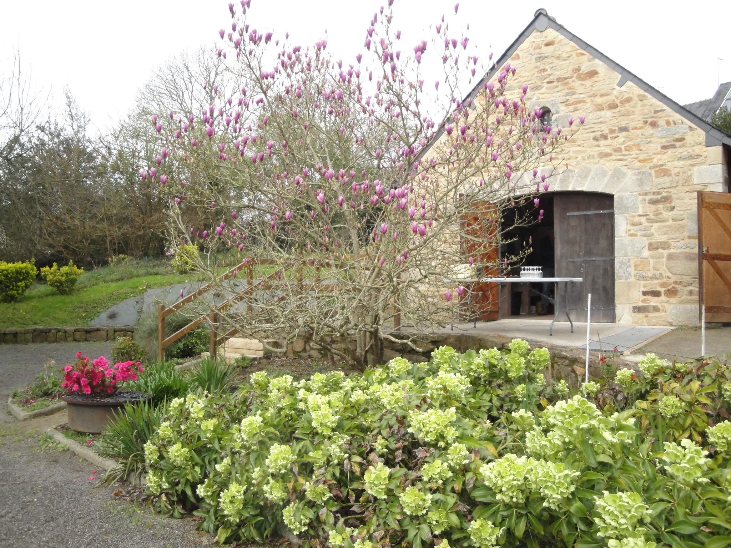
ARVB-RF 11 2019 La consommation d’alcool nuit gravement à la santé – A consommer avec modération
Le chai du Braden

Slide 17
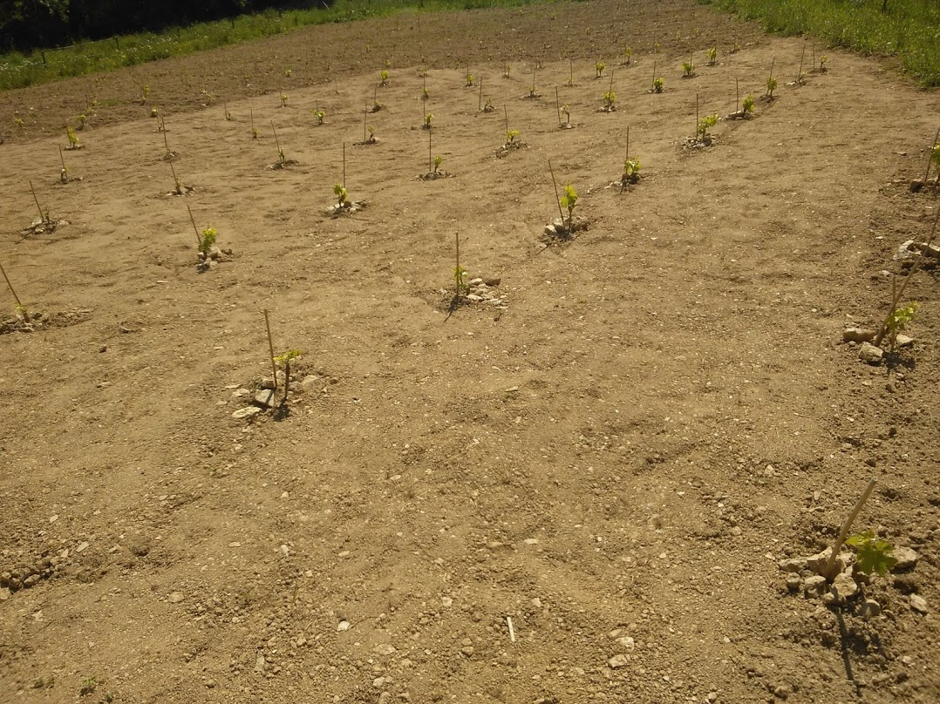
Coteau du Fogot - Loperhet
Printemps 2019
ARVB-RF 11 2019 La consommation d’alcool nuit gravement à la santé – A consommer avec modération

Slide 18
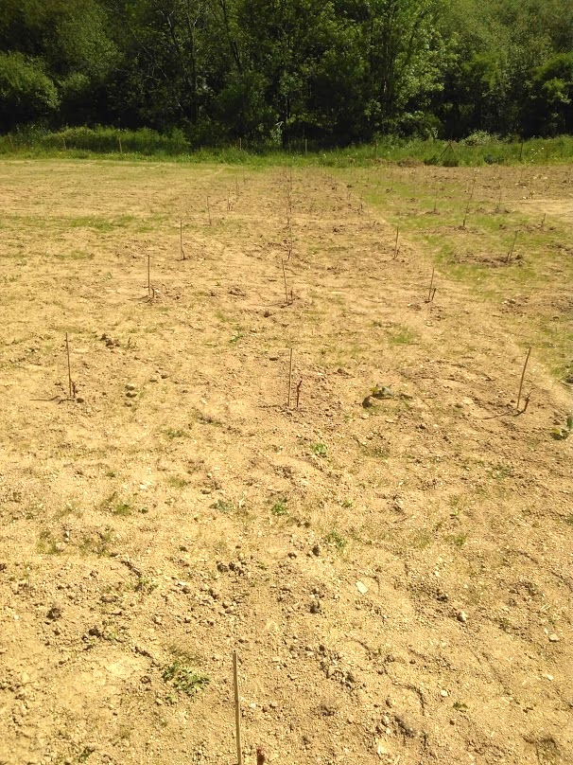
Plantation en 2018
ARVB-RF 11 2019 La consommation d’alcool nuit gravement à la santé – A consommer avec modération

Slide 19
ARVB-RF 11 2019 La consommation d’alcool nuit gravement à la santé – A consommer avec modération

Slide 20
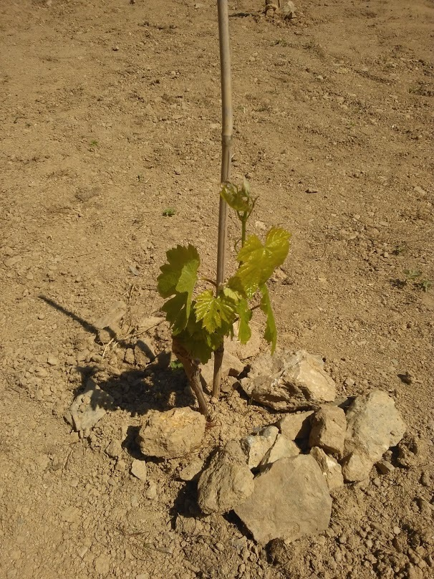
PRINTEMPS 2019
ARVB-RF 11 2019 La consommation d’alcool nuit gravement à la santé – A consommer avec modération

Slide 21
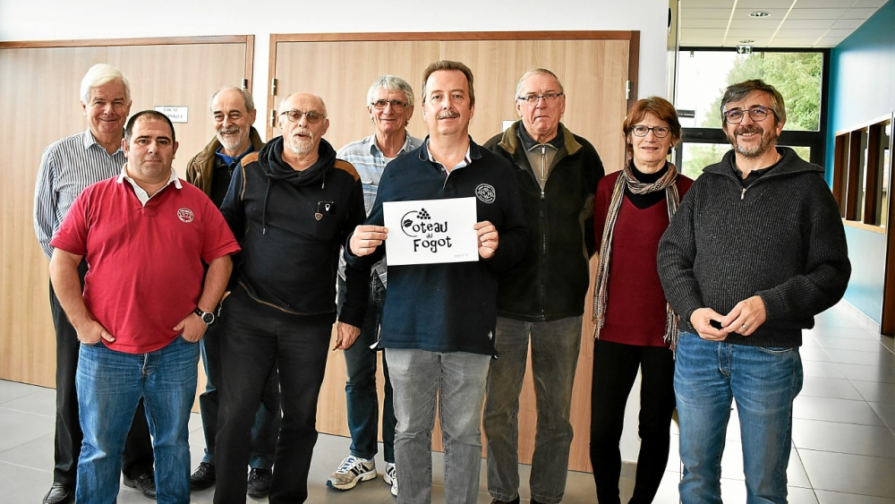
L’Equipe du Coteau du Fogot
ARVB-RF 11 2019 La consommation d’alcool nuit gravement à la santé – A consommer avec modération

Slide 22
Mont GARO - St Suliac
ARVB-RF 11 2019 La consommation d’alcool nuit gravement à la santé – A consommer avec modération

Slide 23
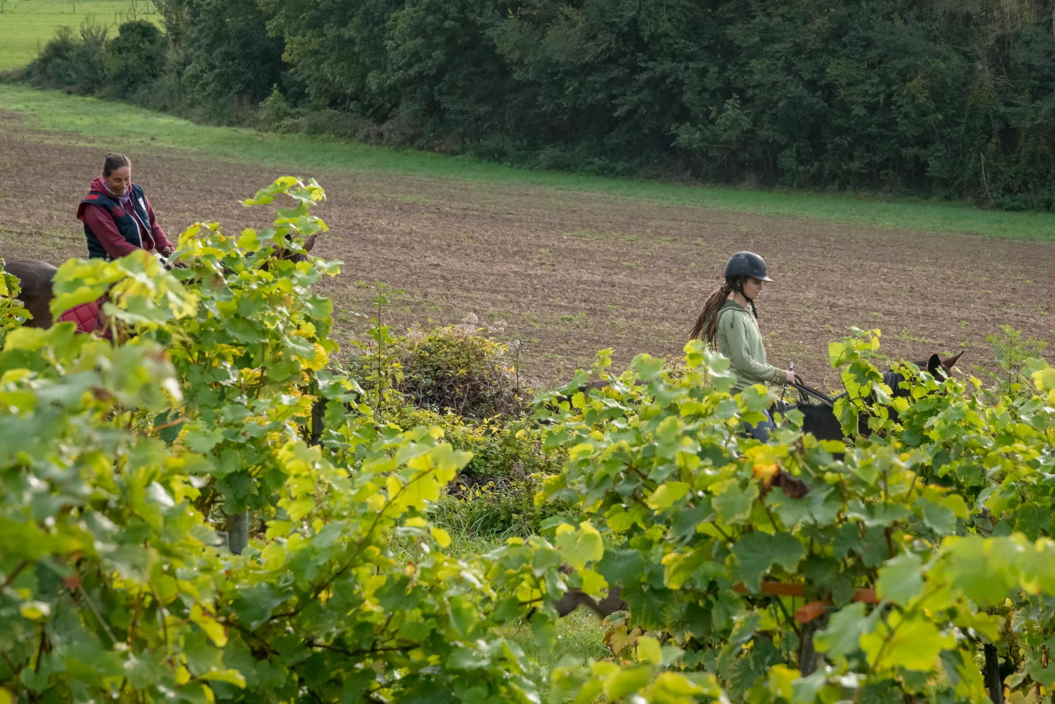
ARVB-RF 11 2019 La consommation d’alcool nuit gravement à la santé – A consommer avec modération

Slide 24
ARVB-RF 11 2019 La consommation d’alcool nuit gravement à la santé – A consommer avec modération

Slide 25
ARVB-RF 11 2019 La consommation d’alcool nuit gravement à a santé – A consommer avec modération

Slide 26
La Trésorière de l’ARVB aux vendanges
ARVB-RF 11 2019 La consommation d’alcool nuit gravement àl a santé – A consommer avec modération

Slide 27
ARVB-RF 11 2019 La consommation d’alcool nuit gravement à la santé – A consommer avec modération

Slide 28
ARVB-RF 11 2019 La consommation d’alcool nuit gravement à la santé – A consommer avec modération

Slide 29
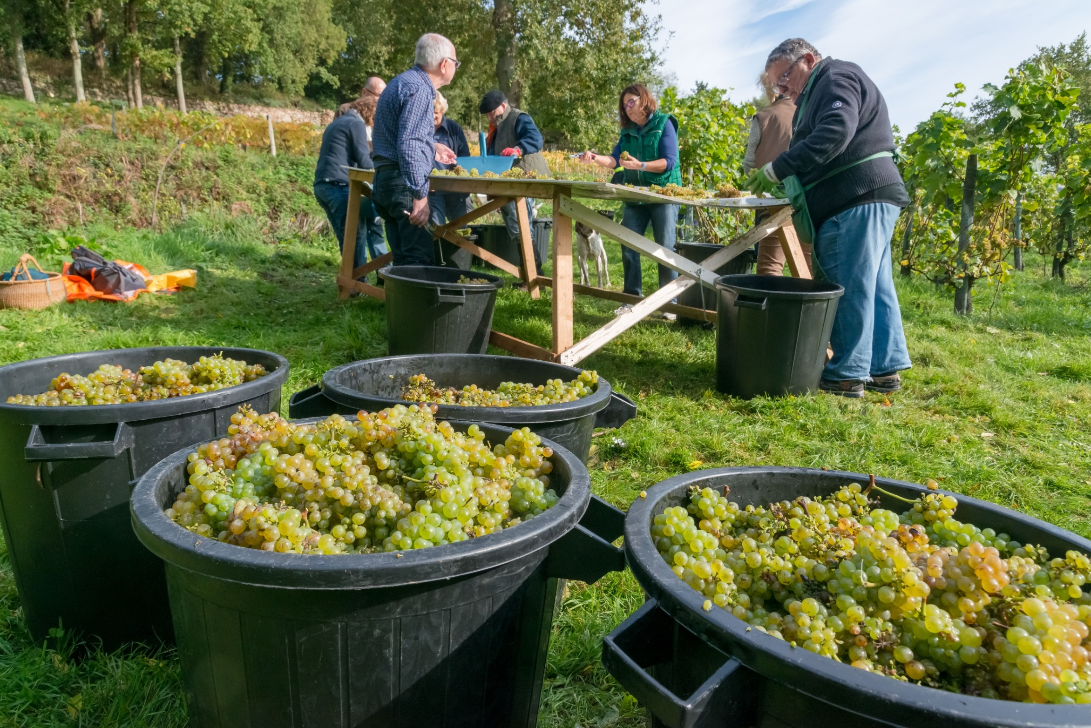
ARVB-RF 11 2019 La consommation d’alcool nuit gravement à la santé – A consommer avec modération

Slide 30
ARVB-RF 11 2019 La consommation d’alcool nuit gravement à la santé – A consommer avec modération

Slide 31
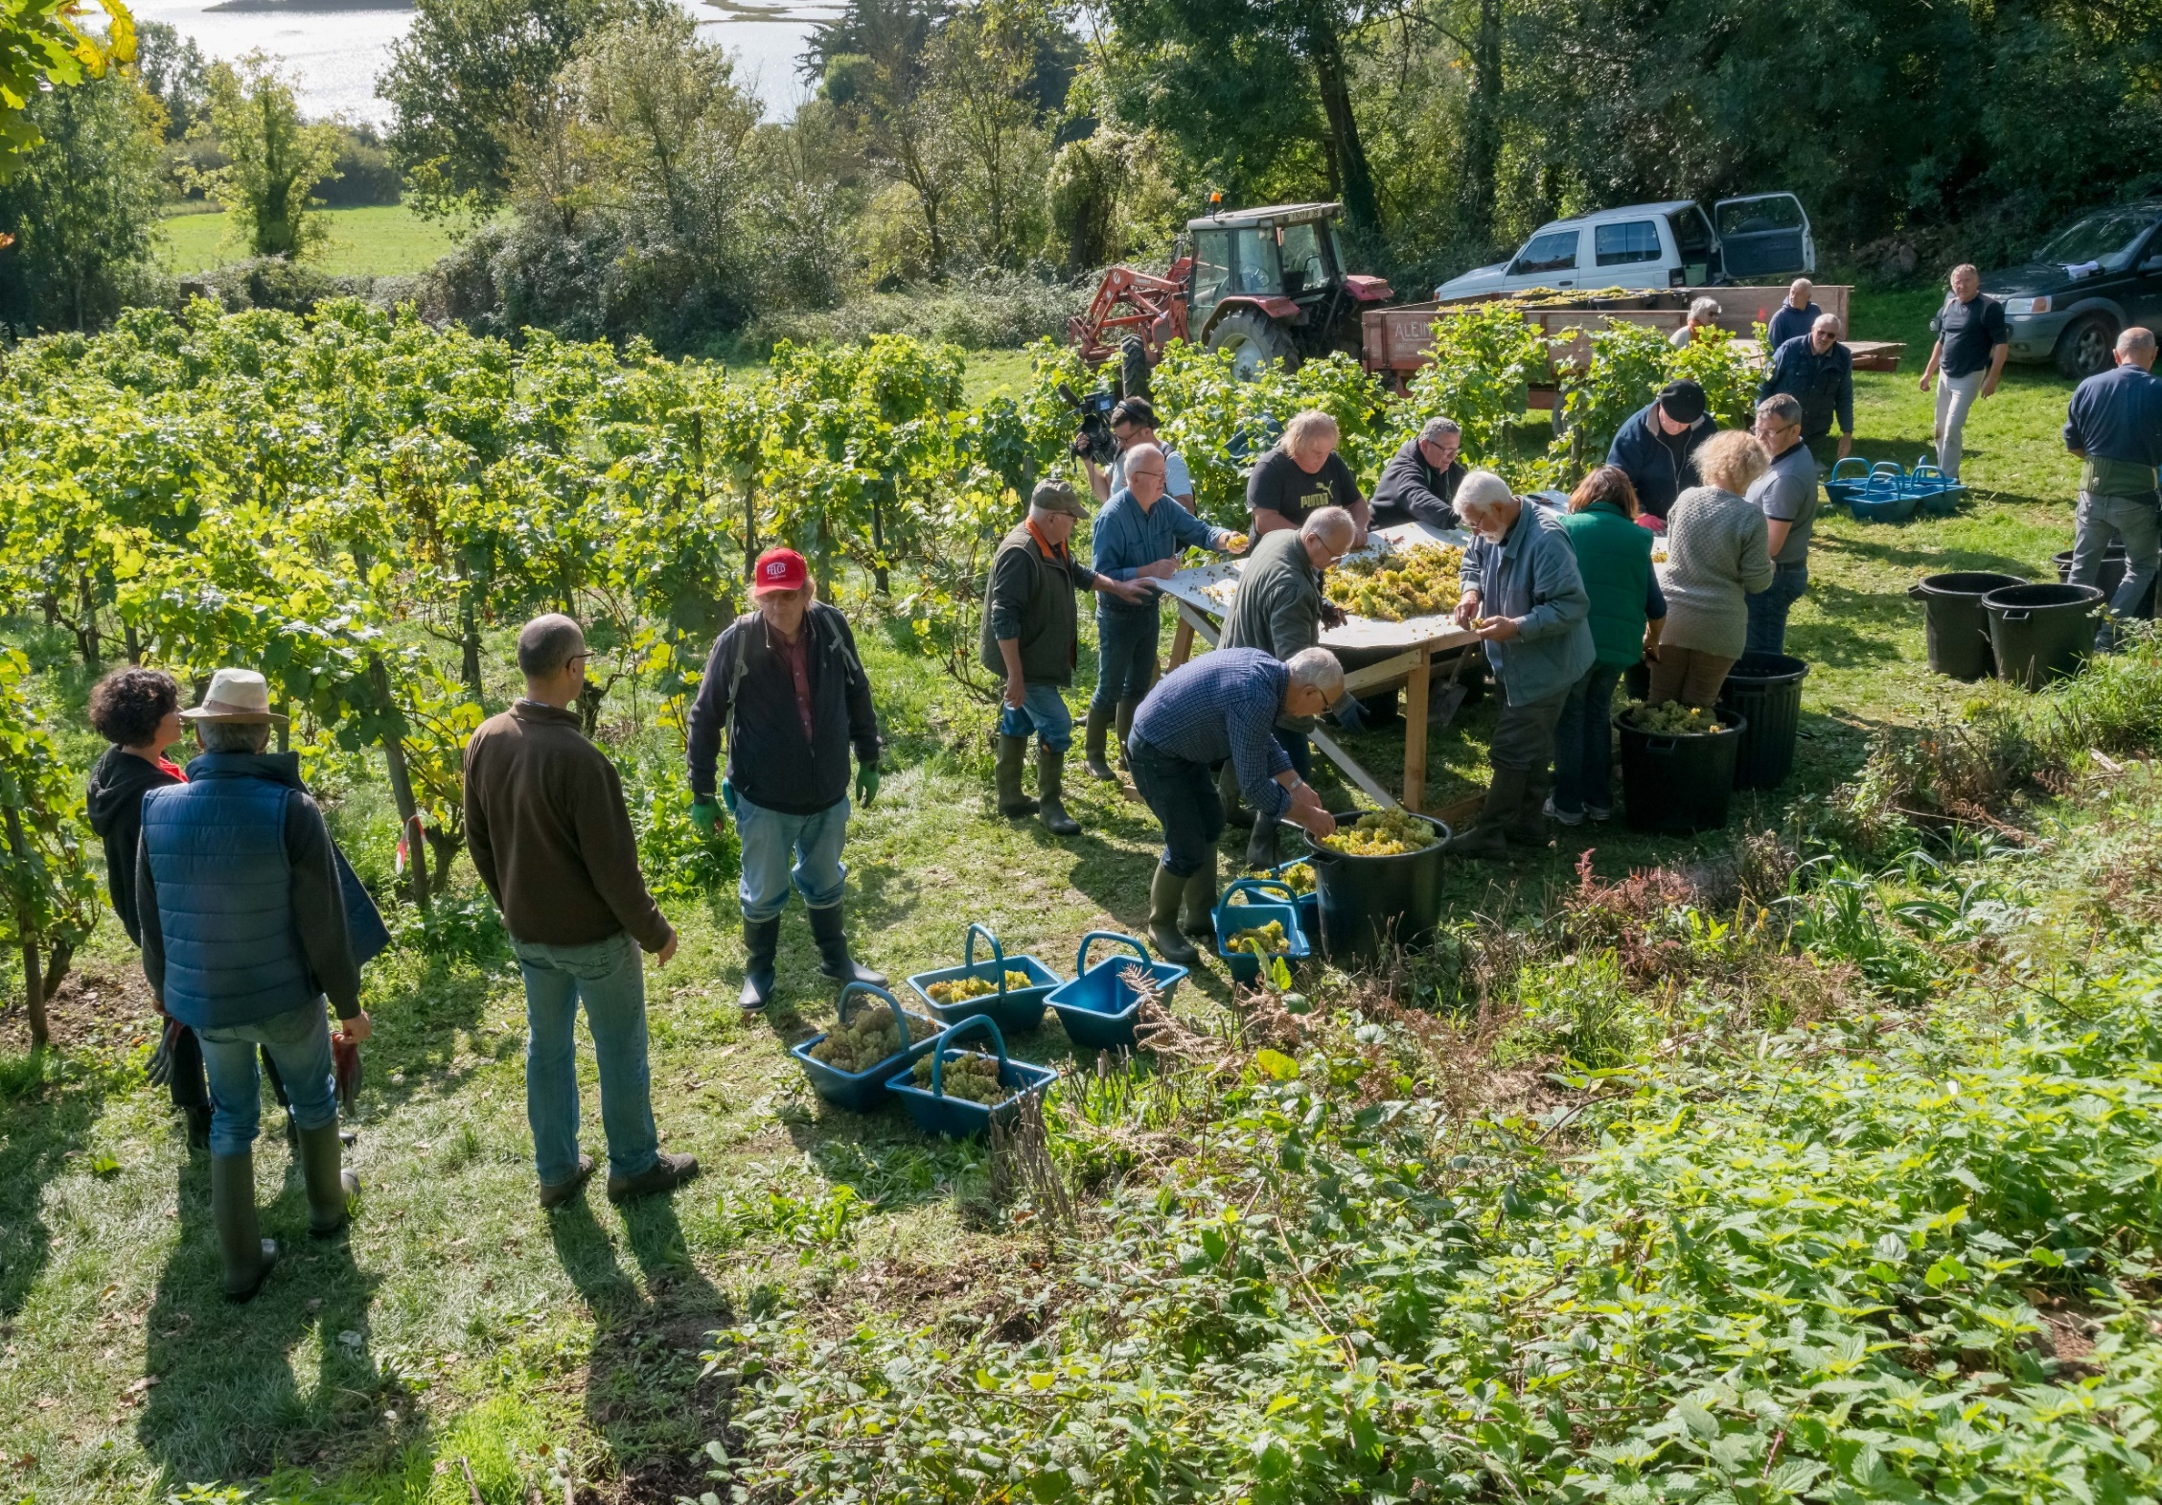
ARVB-RF 11 2019 La consommation d’alcool nuit gravement à la santé – A consommer avec modération

Slide 32
ARVB-RF 11 2019 La consommation d’alcool nuit gravement à la santé – A consommer avec modération

Slide 33
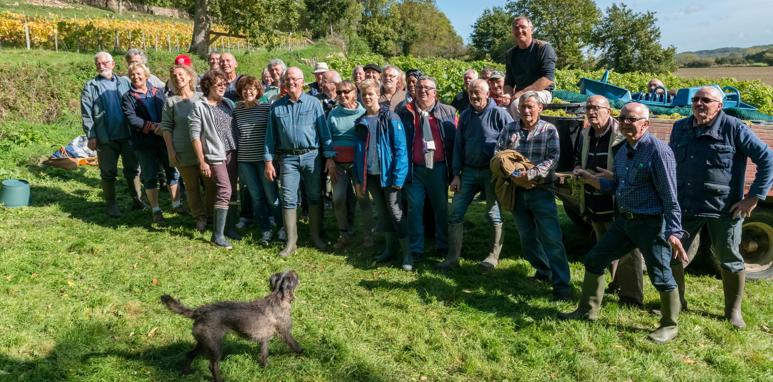
L’Equipe du Mont Garo
ARVB-RF 11 2019 La consommation d’alcool nuit gravement à la santé – A consommer avec modération

Slide 34
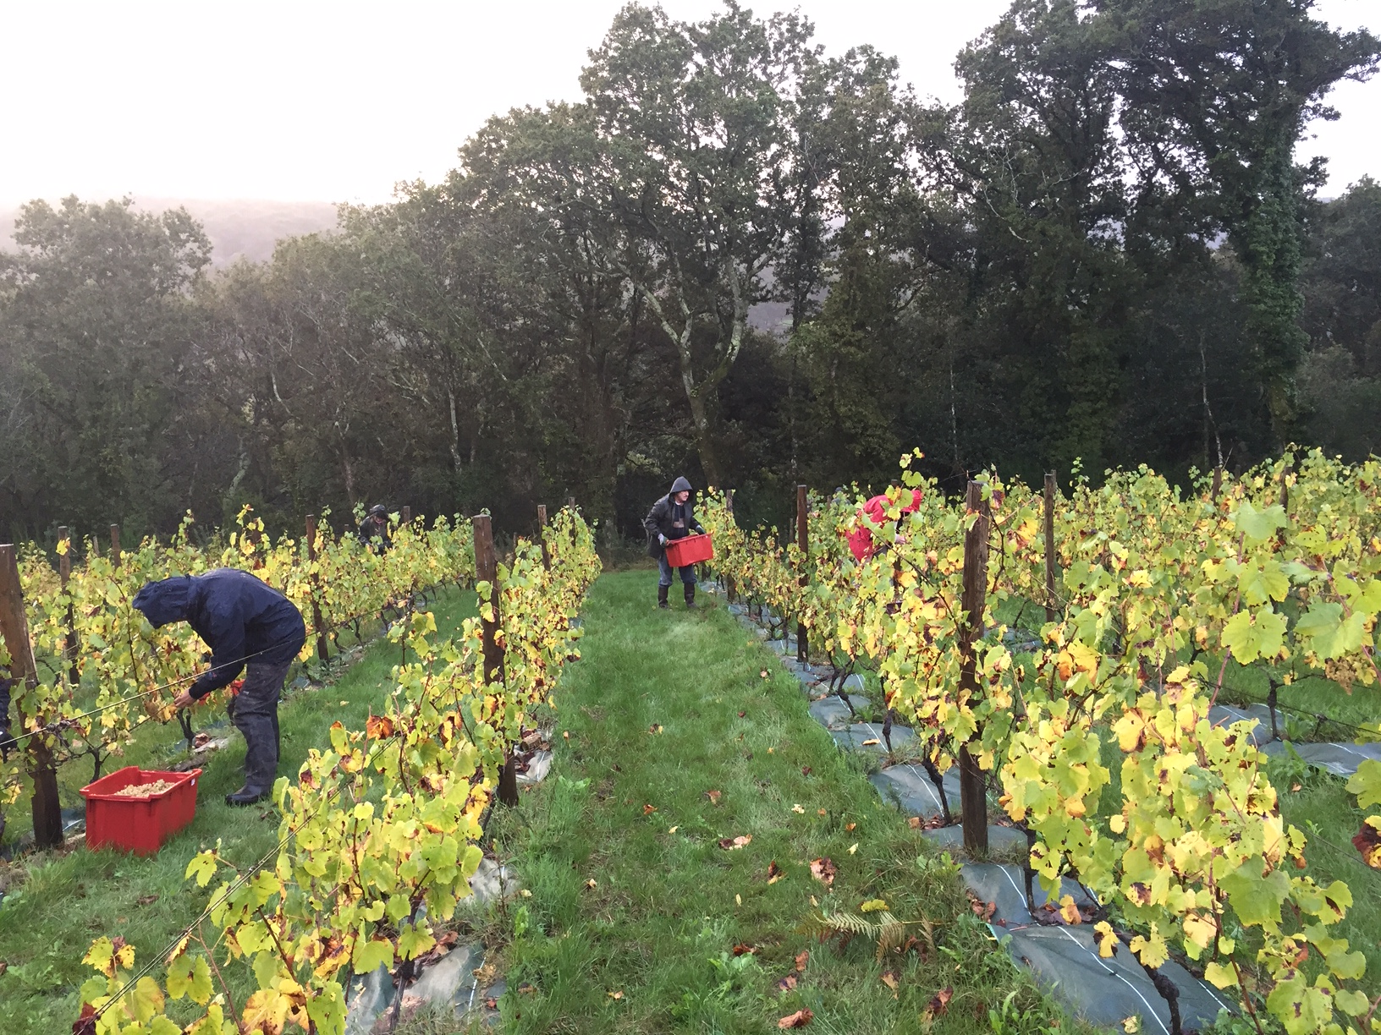
Coteau St Guénolé - Argol
ARVB-RF 11 2019 La consommation d’alcool nuit gravement à la santé – A consommer avec modération

Slide 35
ARVB-RF 11 2019 La consommation d’alcool nuit gravement à la santé – A consommer avec modération

Slide 36
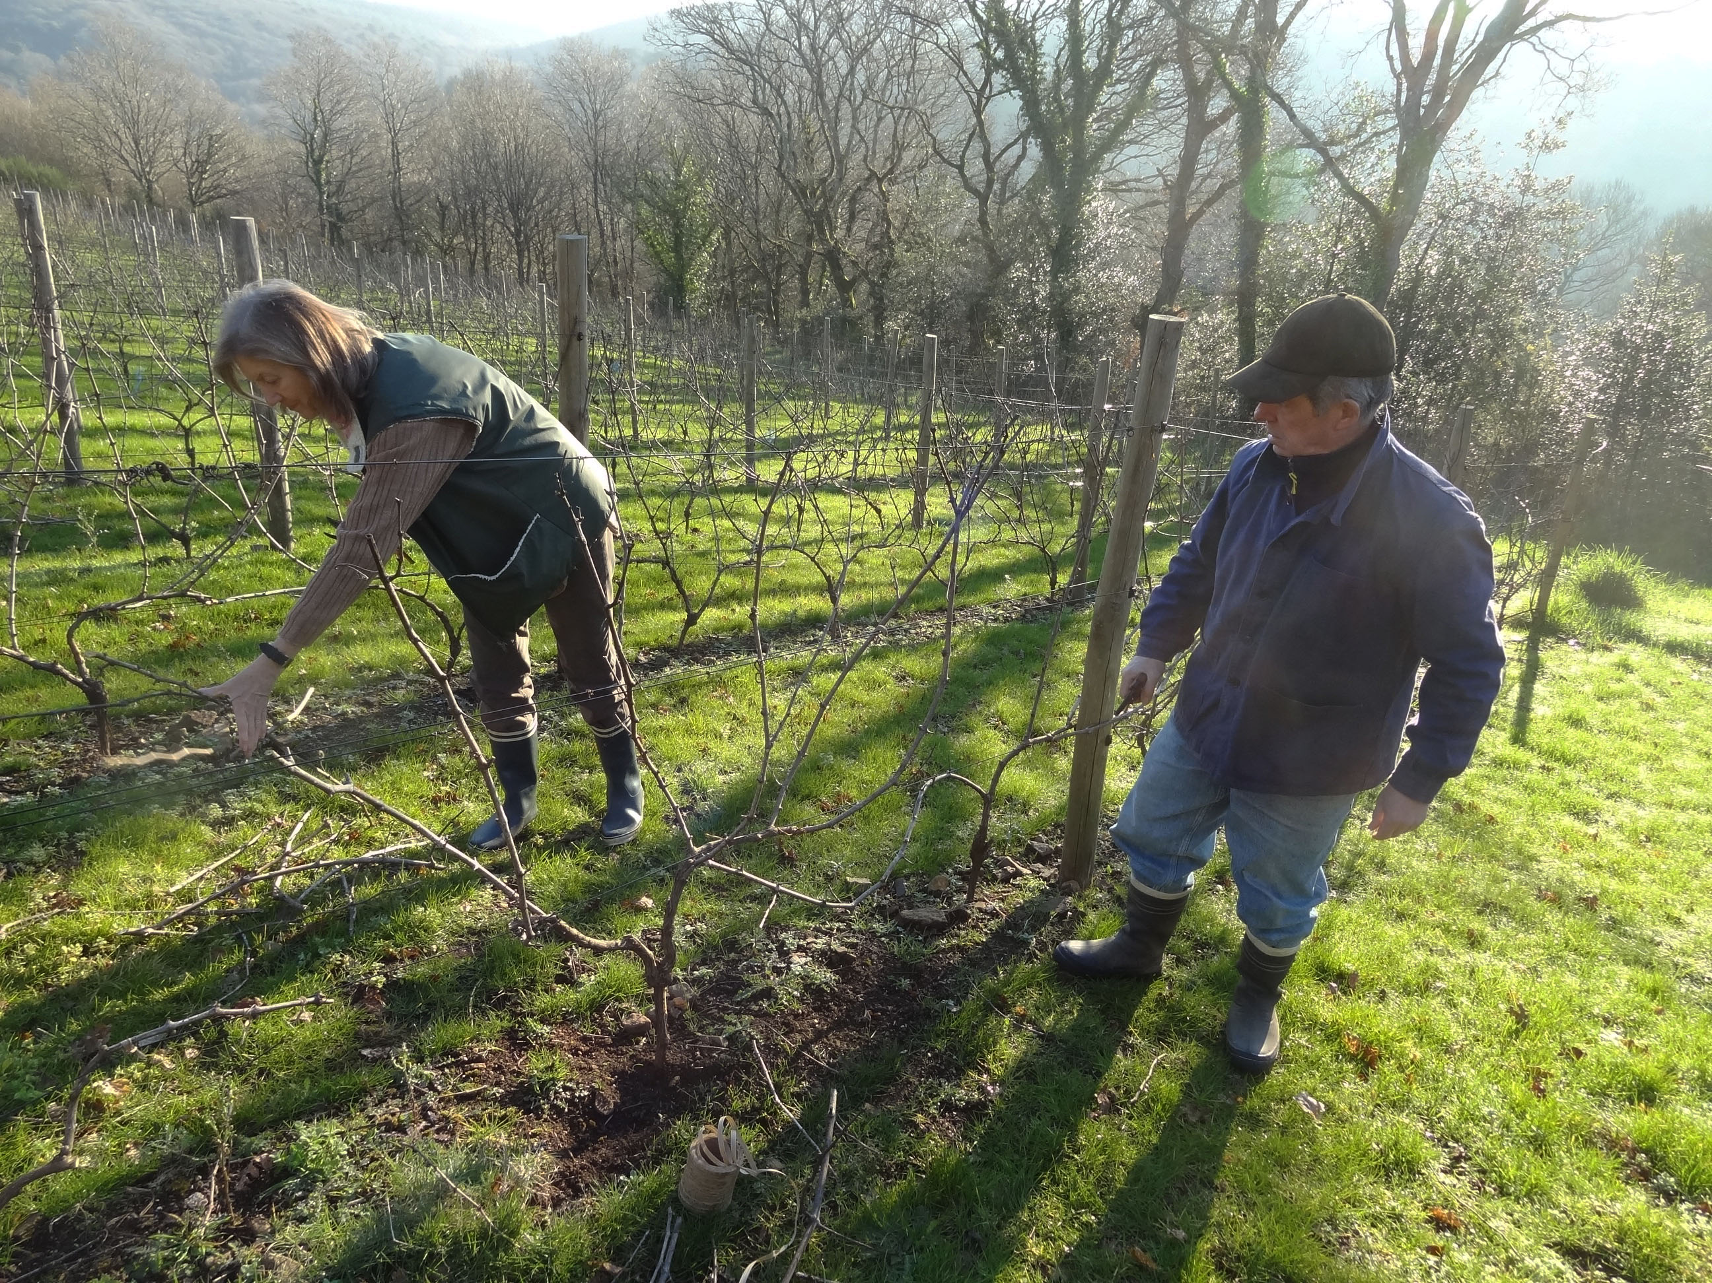
L’entraide entre viticulteurs avec les Amis de la Vigne de Quimper
ARVB-RF 11 2019 La consommation d’alcool nuit gravement à la santé – A consommer avec modération

Slide 37
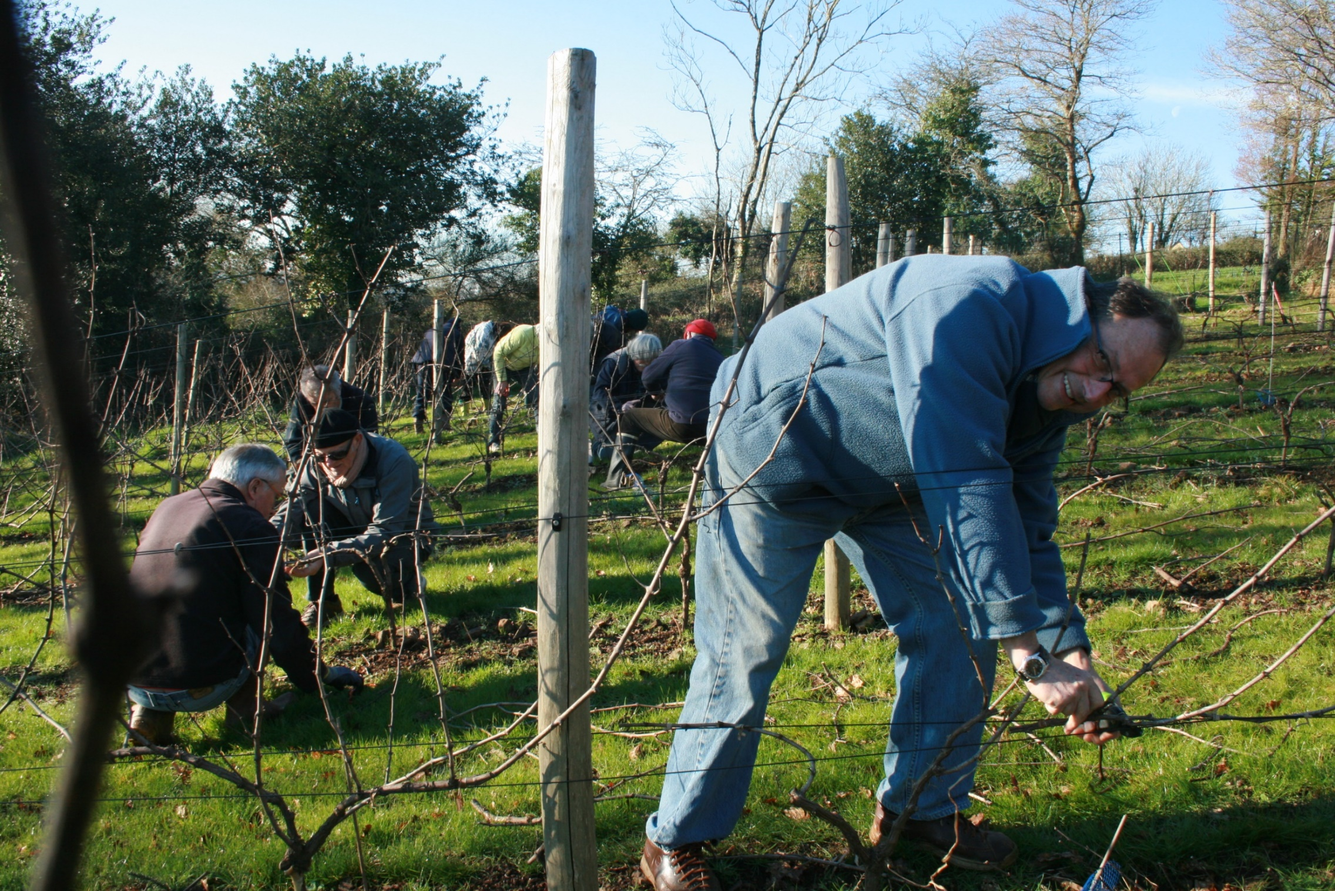
Philippe à la manoeuvre
ARVB-RF 11 2019 La consommation d’alcool nuit gravement à la santé – A consommer avec modération

Slide 38
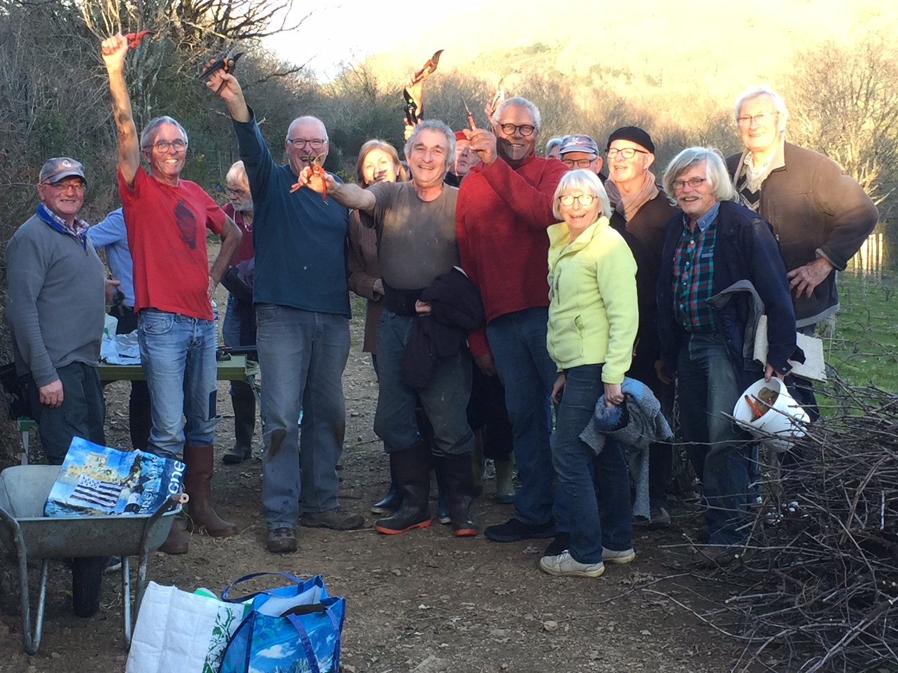
L’Equipe du Coteau St Guénolé
ARVB-RF 11 2019 La consommation d’alcool nuit gravement à la santé – A consommer avec modération

Slide 39
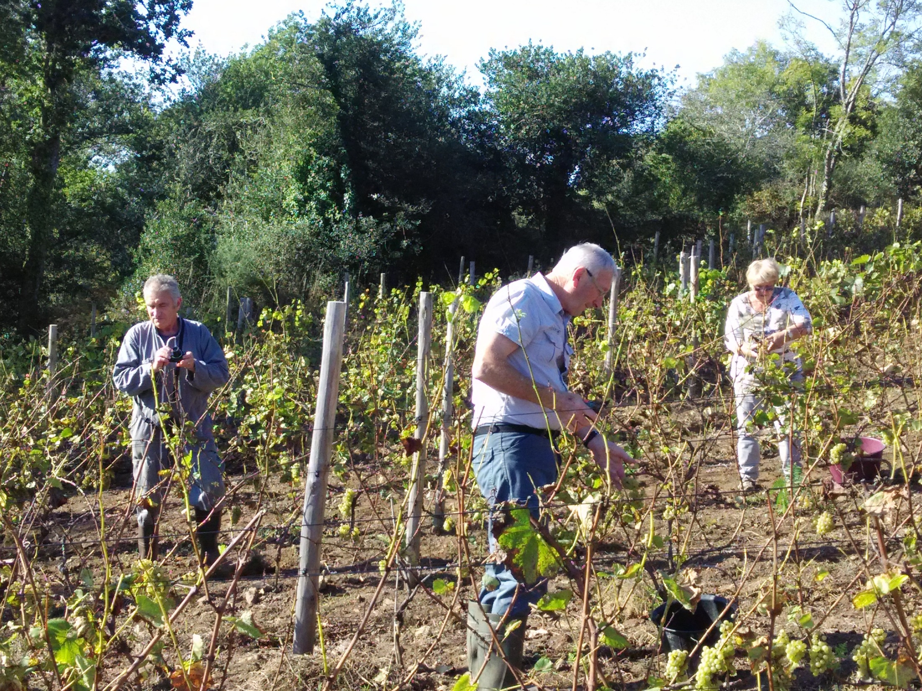
ARVB-RF 11 2019 La consommation d’alcool nuit gravement à la santé – A consommer avec modération

Slide 40
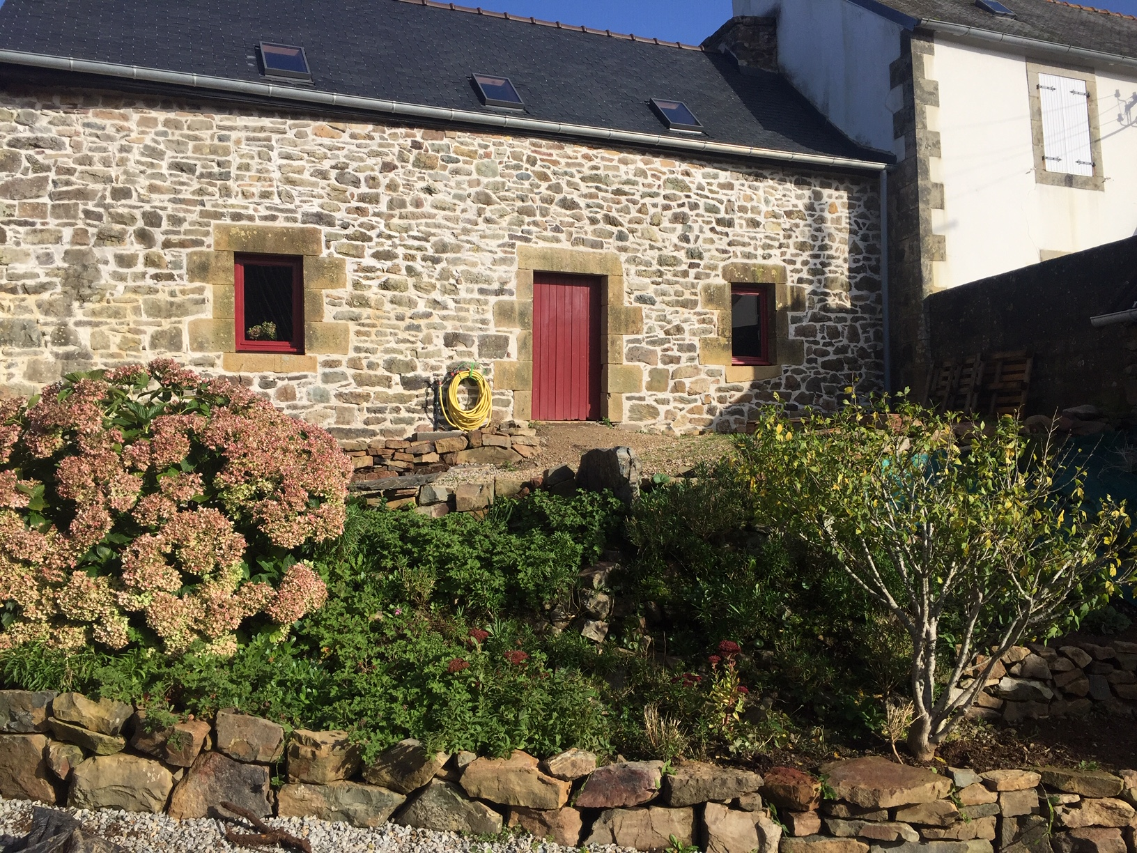
Le chai du Coteau St Guénolé après rénovation
ARVB-RF 11 2019 La consommation d’alcool nuit gravement à la santé – A consommer avec modération

Slide 41
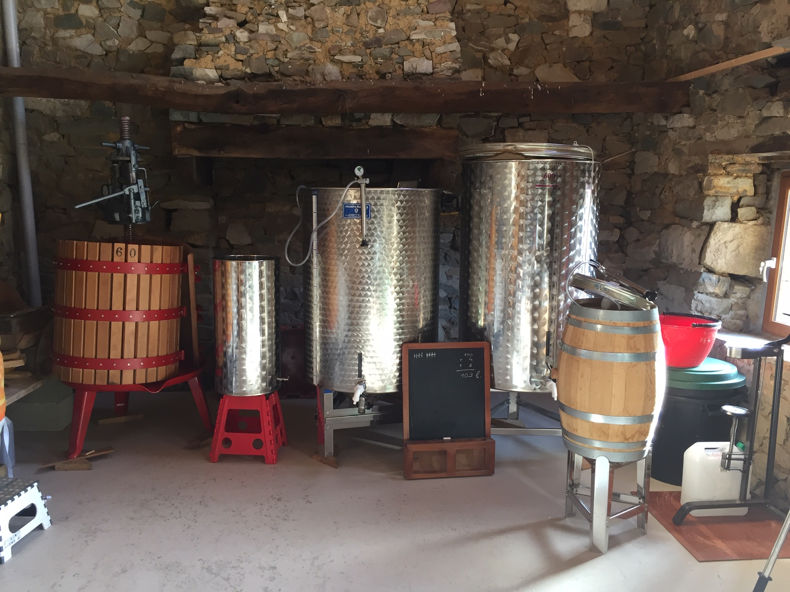
ARVB-RF 11 2019 La consommation d’alcool nuit gravement à la santé – A consommer avec modération

Slide 42
L’Entre deux maires breton
ARVB-RF 11 2019 La consommation d’alcool nuit gravement à la santé – A consommer avec modération

Slide 43
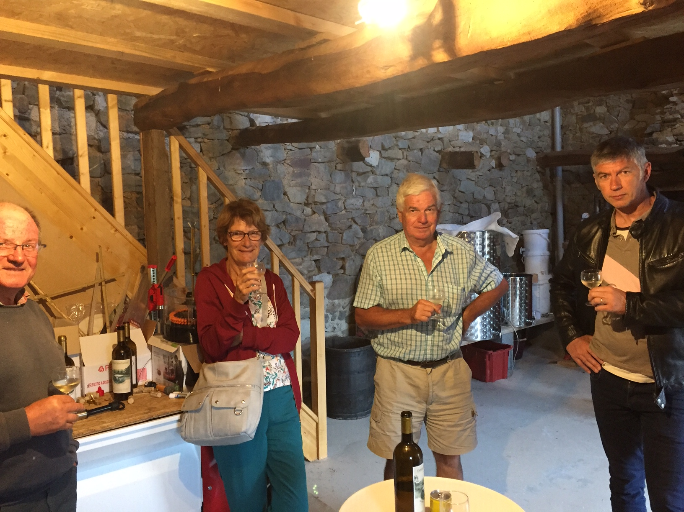
Visite des amis de Loperhet
ARVB-RF 11 2019 La consommation d’alcool nuit gravement à la santé – A consommer avec modération

Slide 44
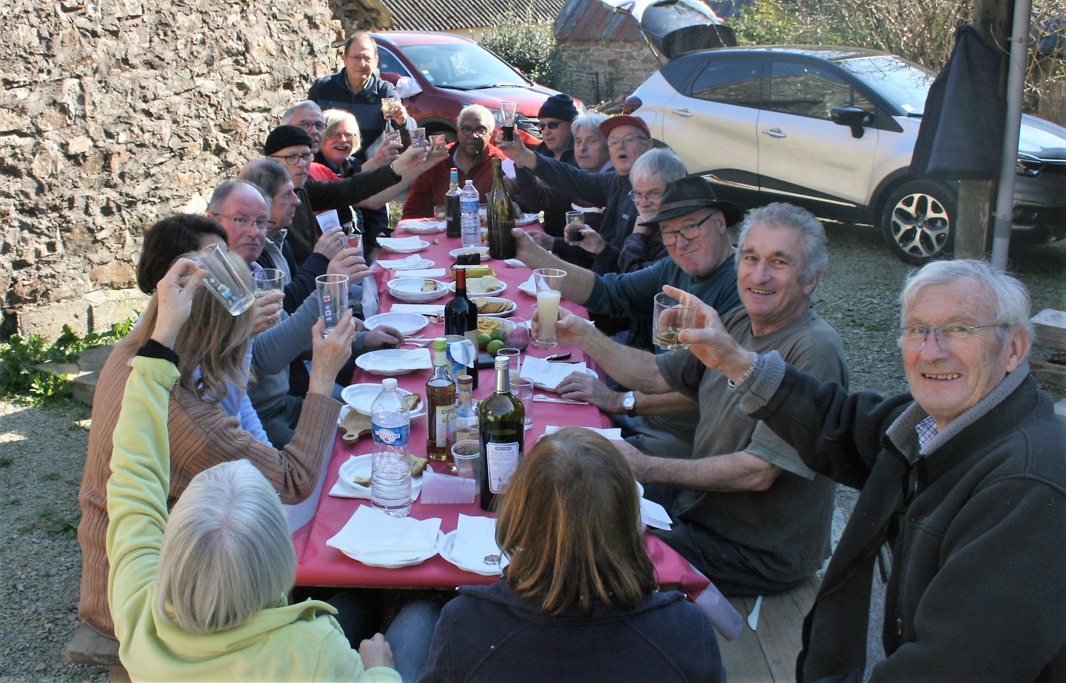
La convivialité des amis de St Guénolé
ARVB-RF 11 2019 La consommation d’alcool nuit gravement à la santé – A consommer avec modération

Slide 45
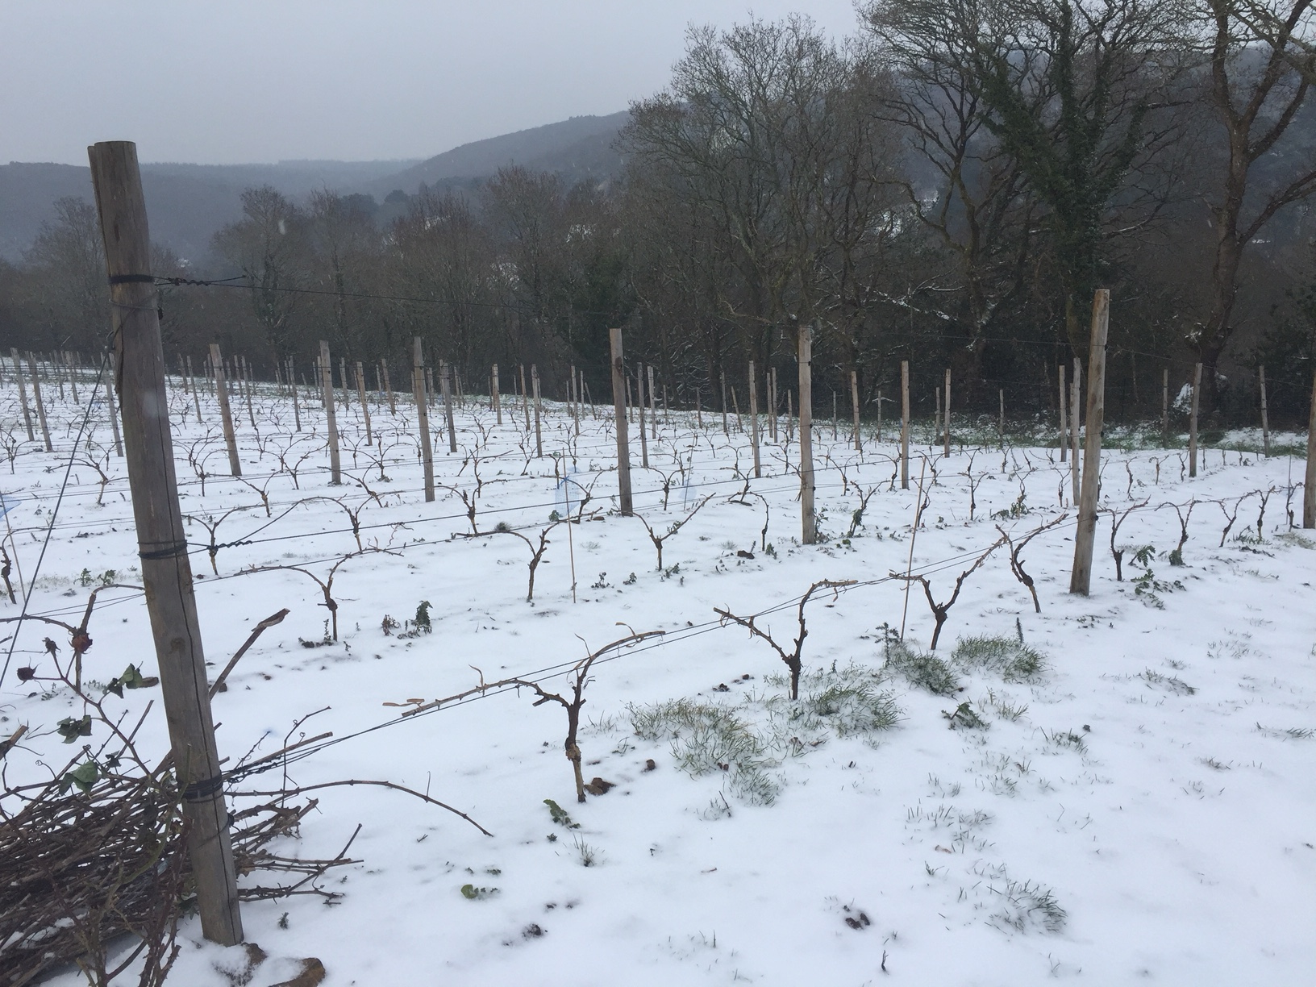
Parfois la neige arrive à l’ouest de la Bretagne
ARVB-RF 11 2019 La consommation d’alcool nuit gravement à la santé – A consommer avec modération

Slide 46
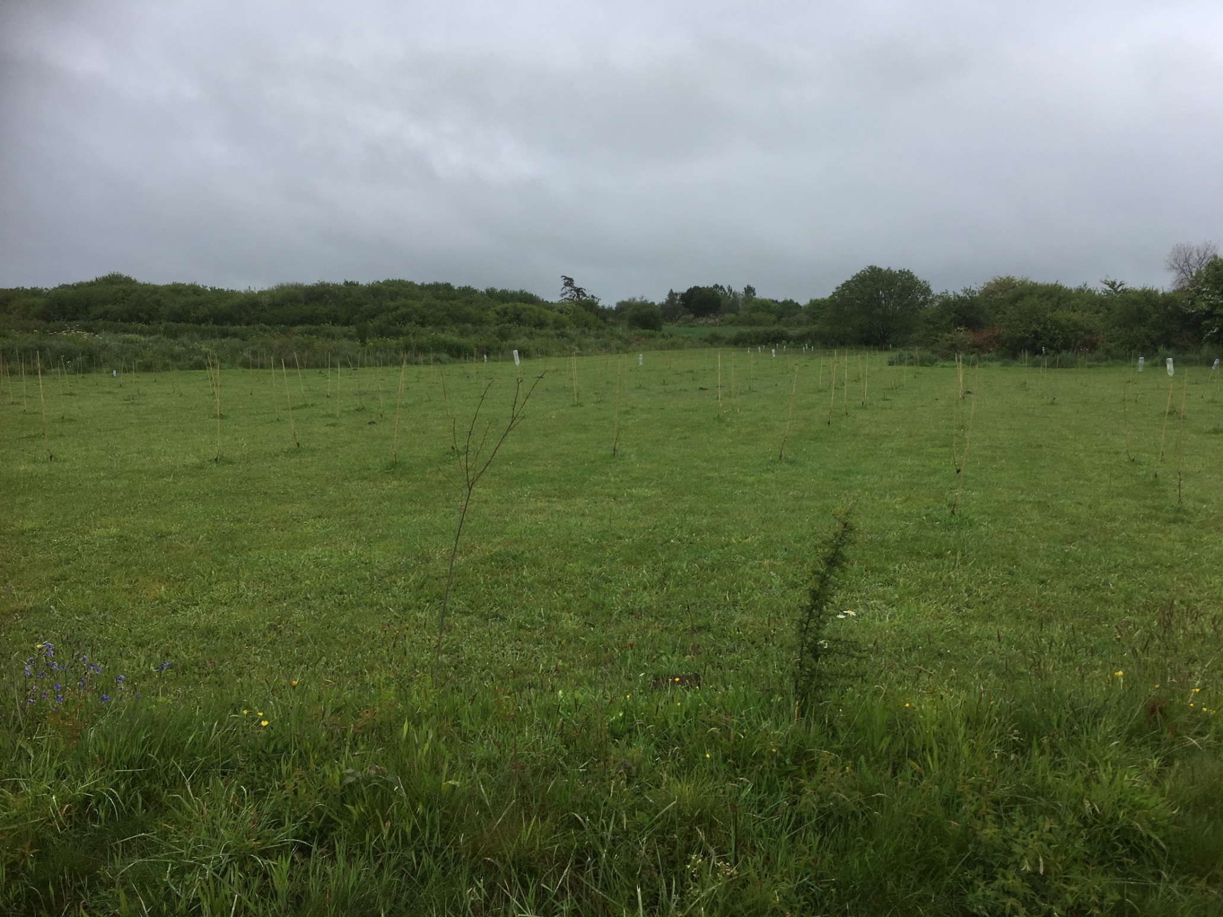
Vigne de Tréffiagat jeune plantation
ARVB-RF 11 2019 La consommation d’alcool nuit gravement à la santé – A consommer avec modération

Slide 47
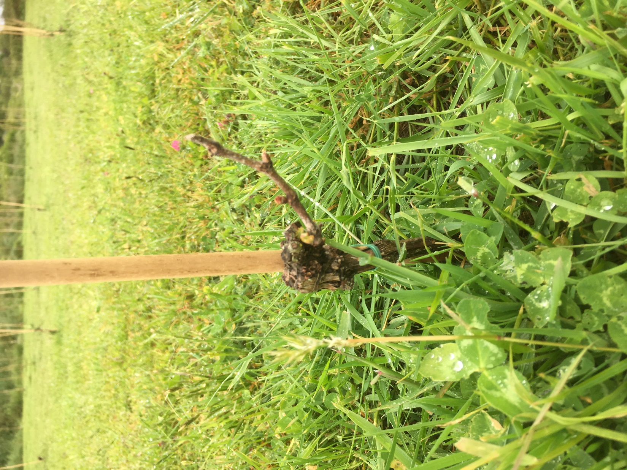
ARVB-RF 11 2019 La consommation d’alcool nuit gravement à la santé – A consommer avec modération

Slide 48
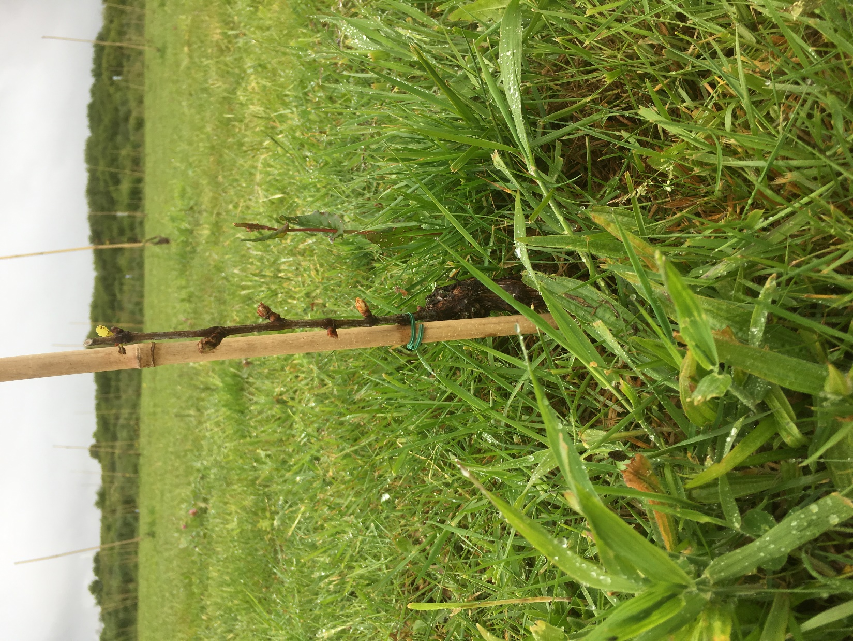
ARVB-RF 11 2019 La consommation d’alcool nuit gravement à la santé – A consommer avec modération

Slide 49
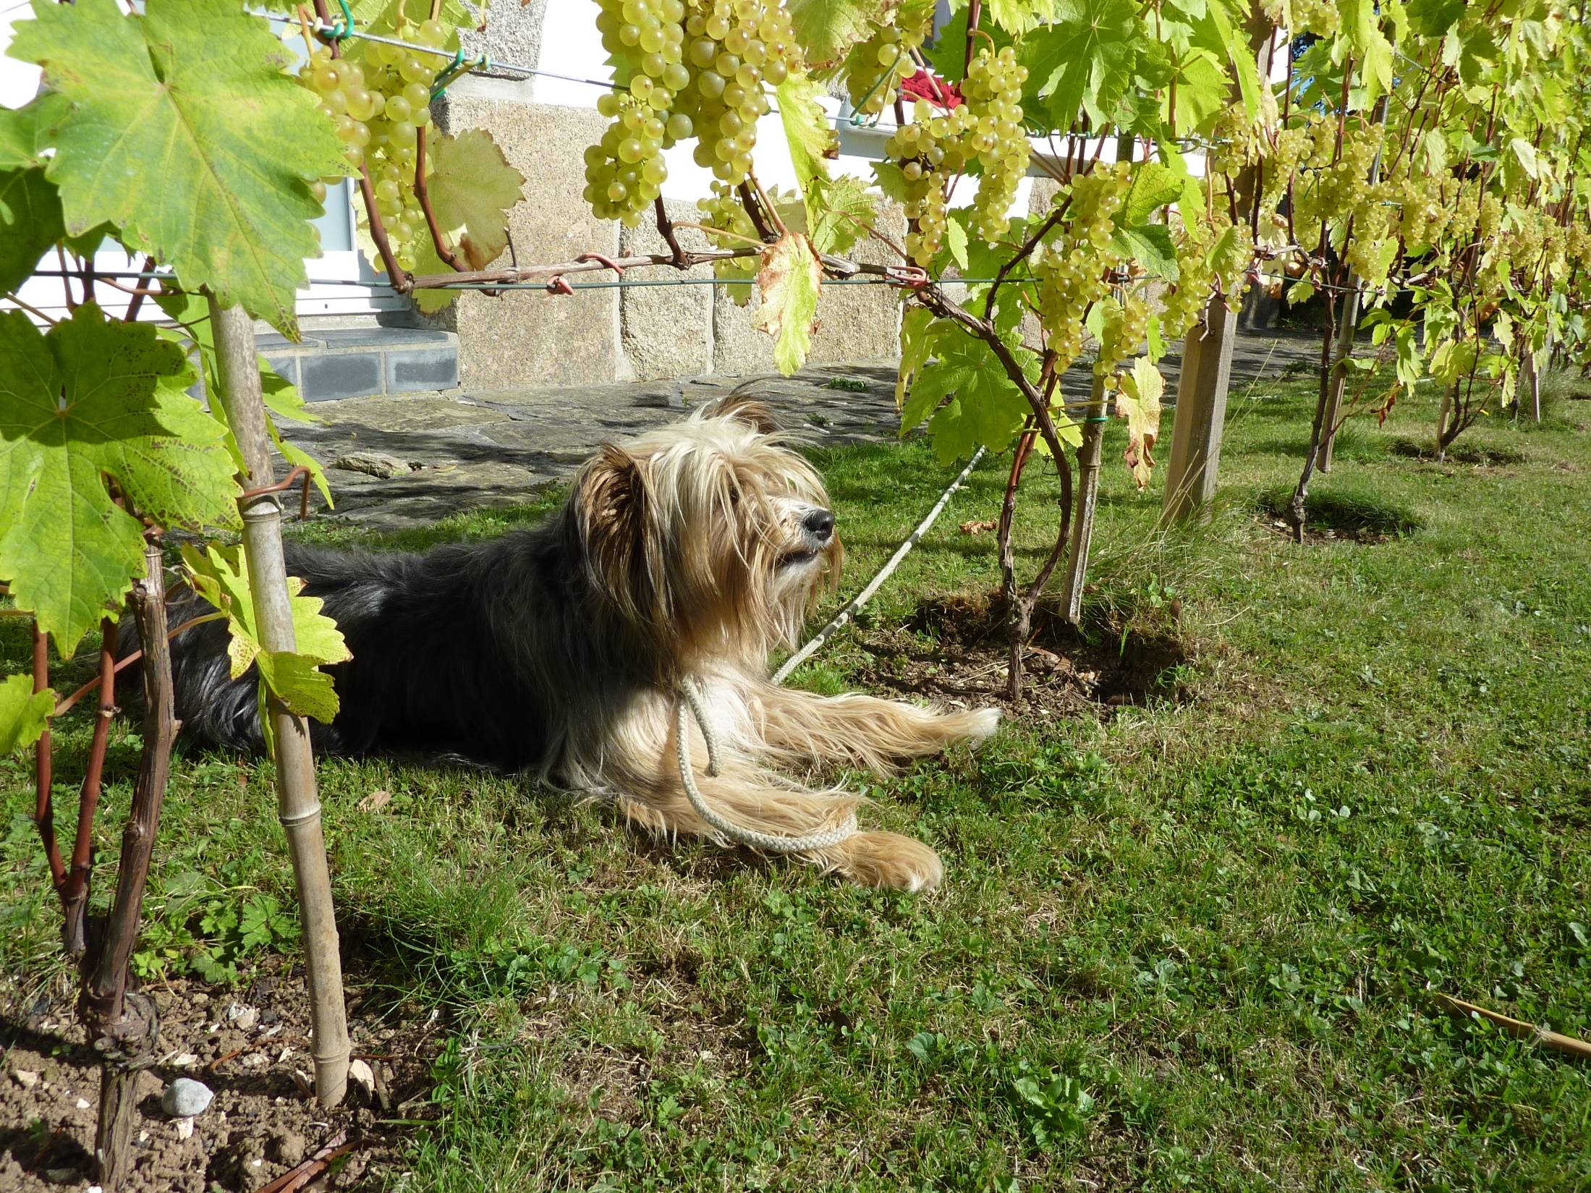
Vigne Lokournan Pikpik –St Renan
ARVB-RF 11 2019 La consommation d’alcool nuit gravement à la santé – A consommer avec modération

Slide 50
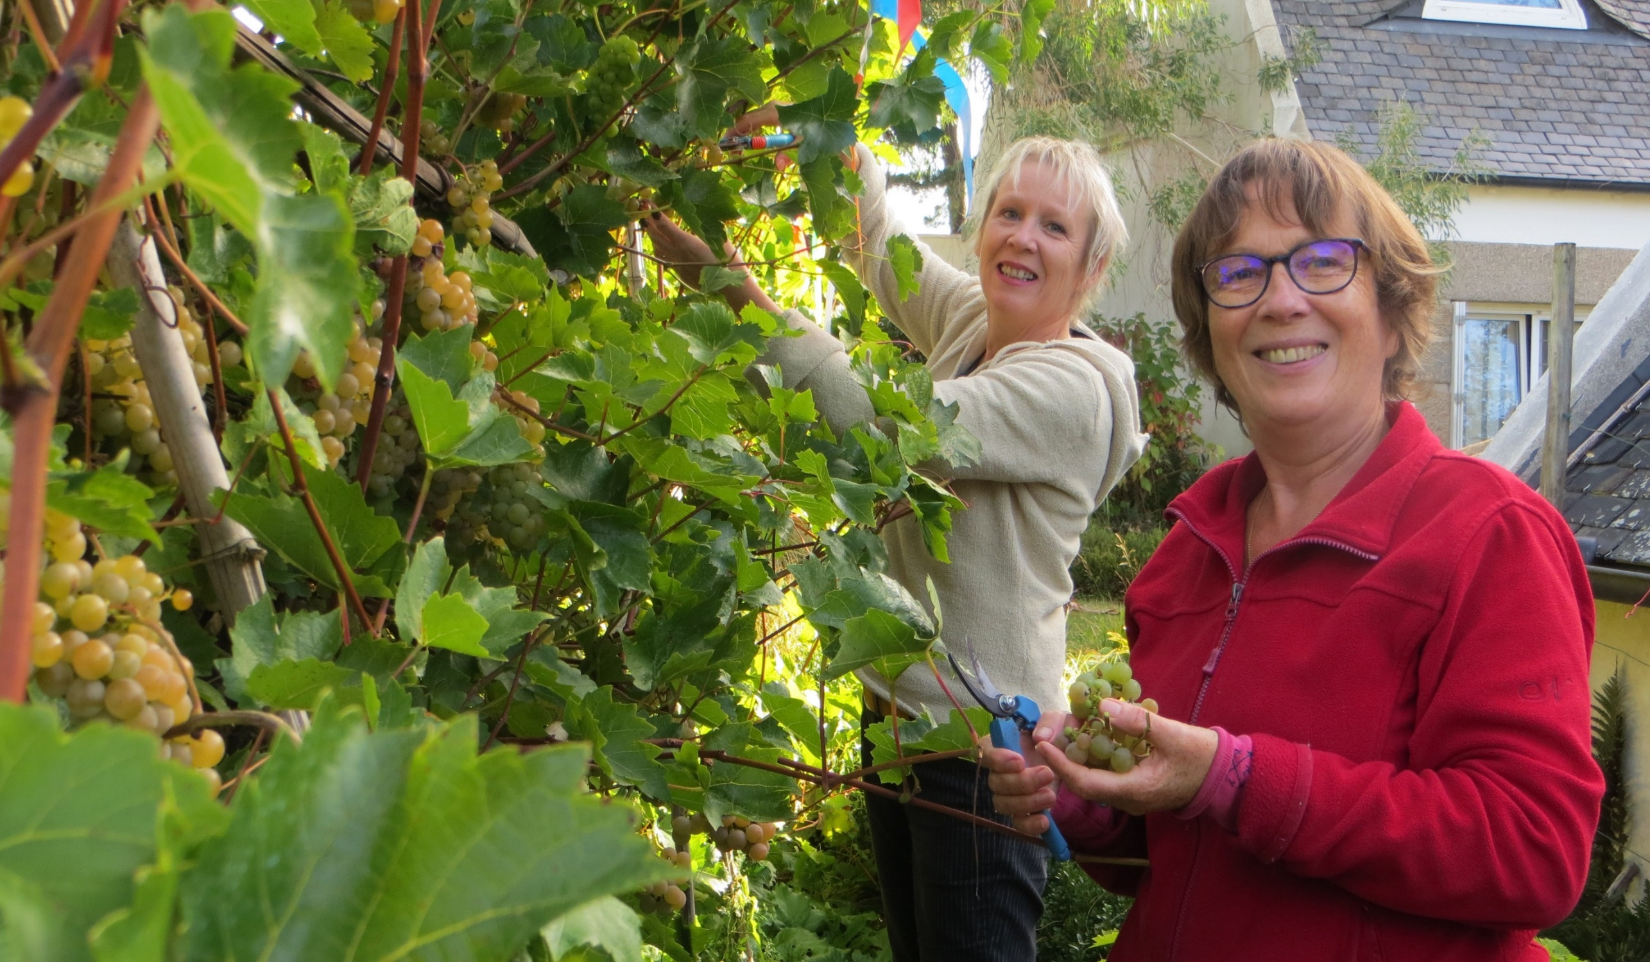
Les vendanges dans la bonne humeur
ARVB-RF 11 2019 La consommation d’alcool nuit gravement à la santé – A consommer avec modération

Slide 51
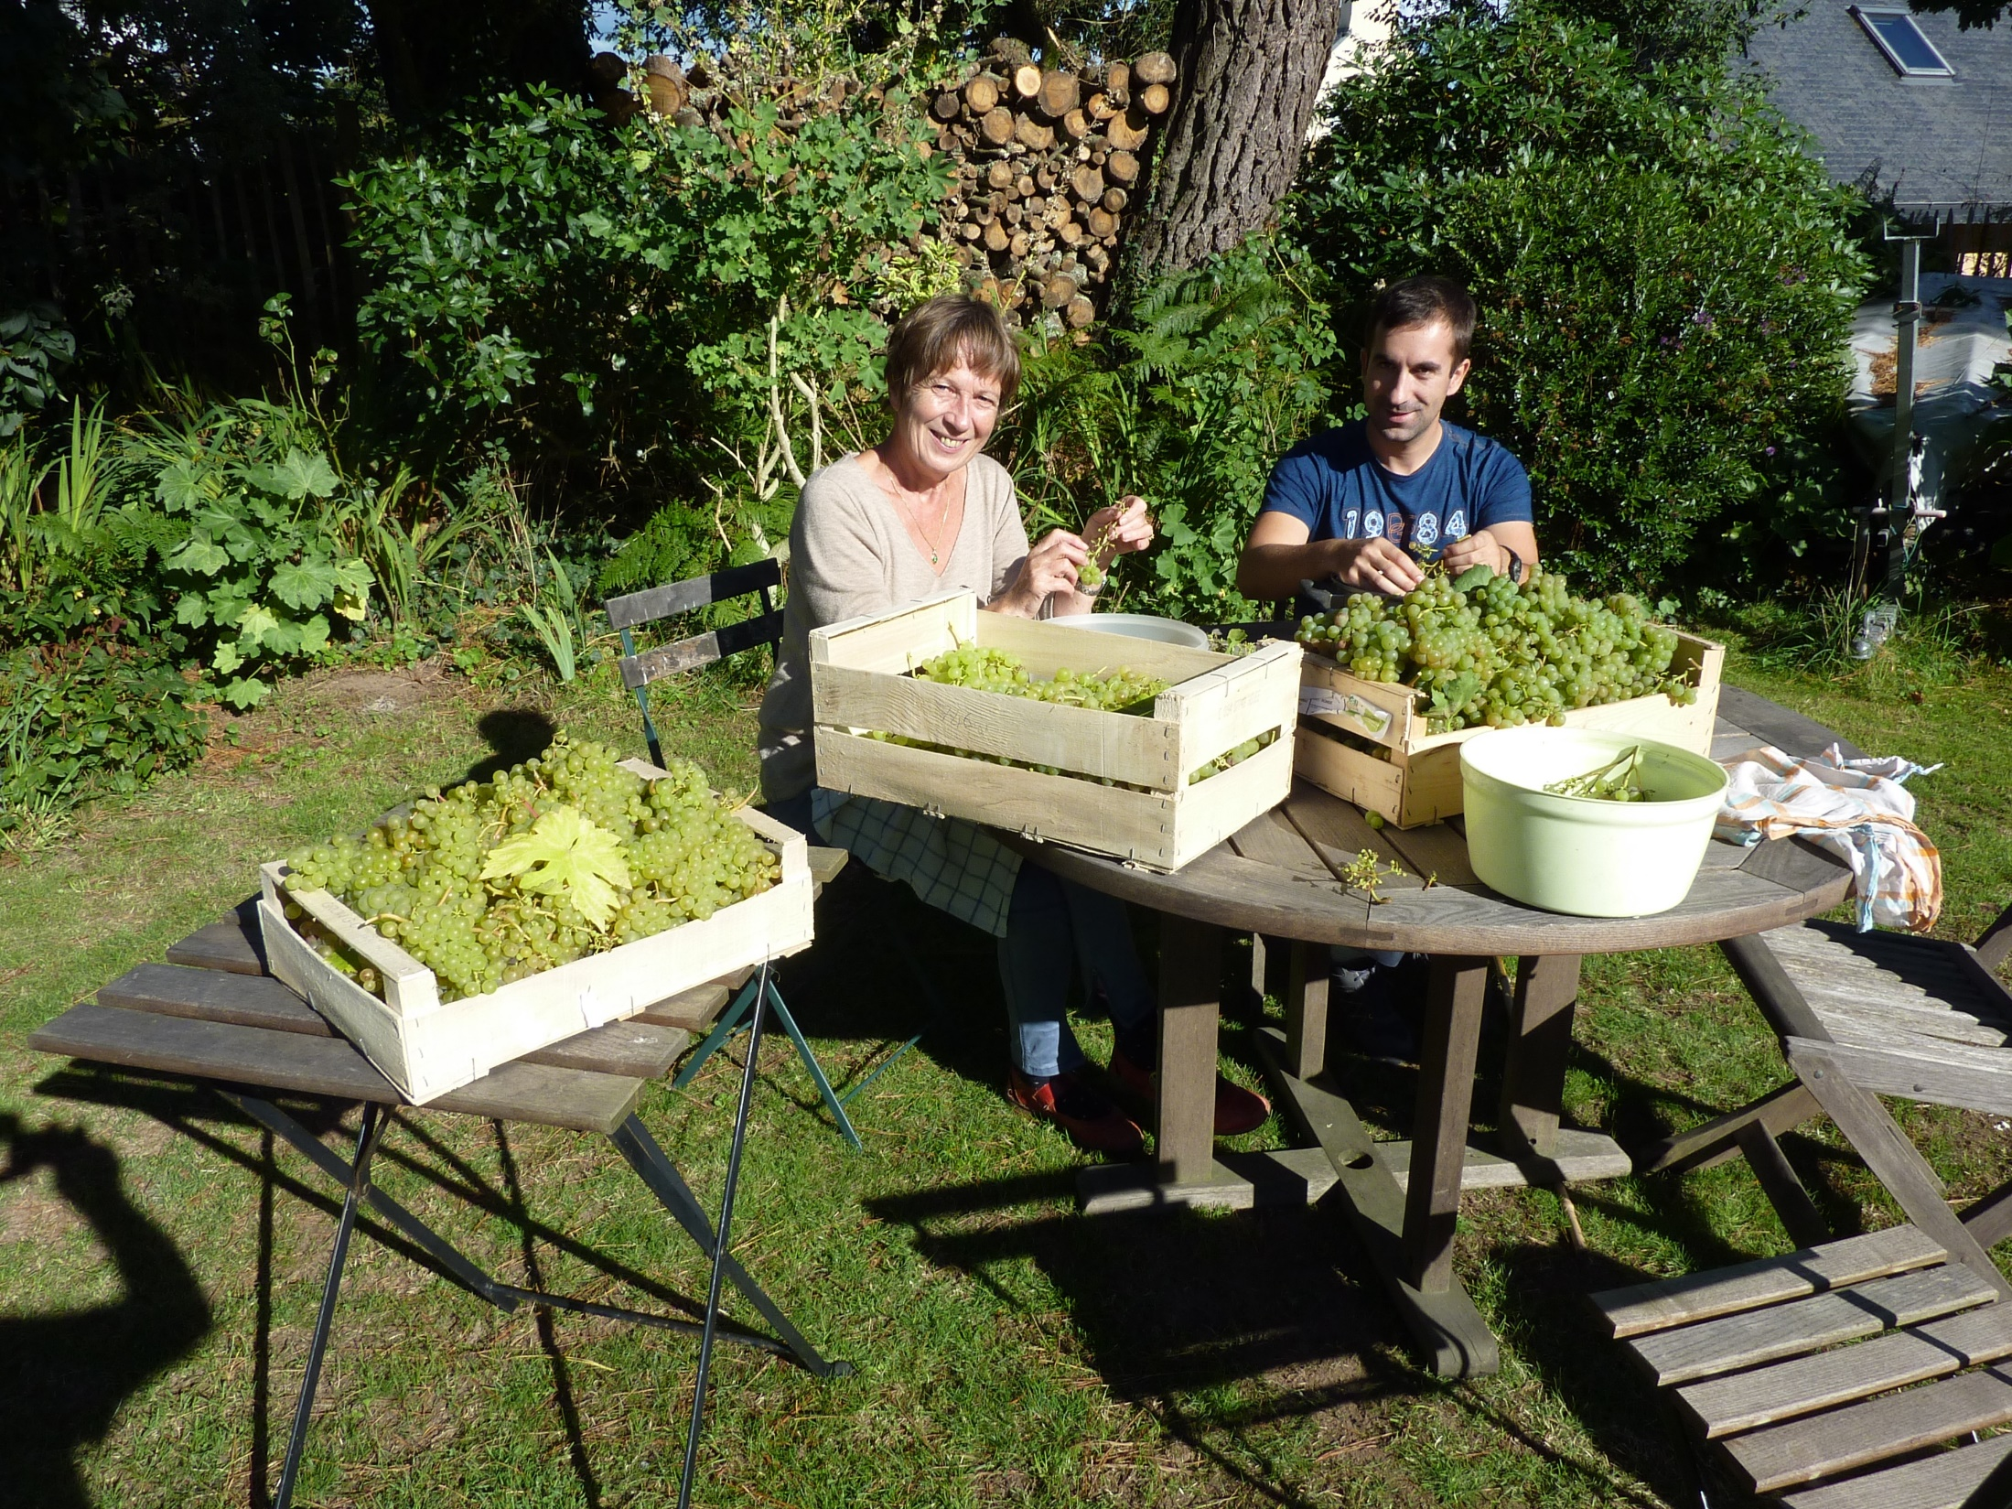
Le tri est manuel
ARVB-RF 11 2019 La consommation d’alcool nuit gravement à la santé – A consommer avec modération

Slide 52
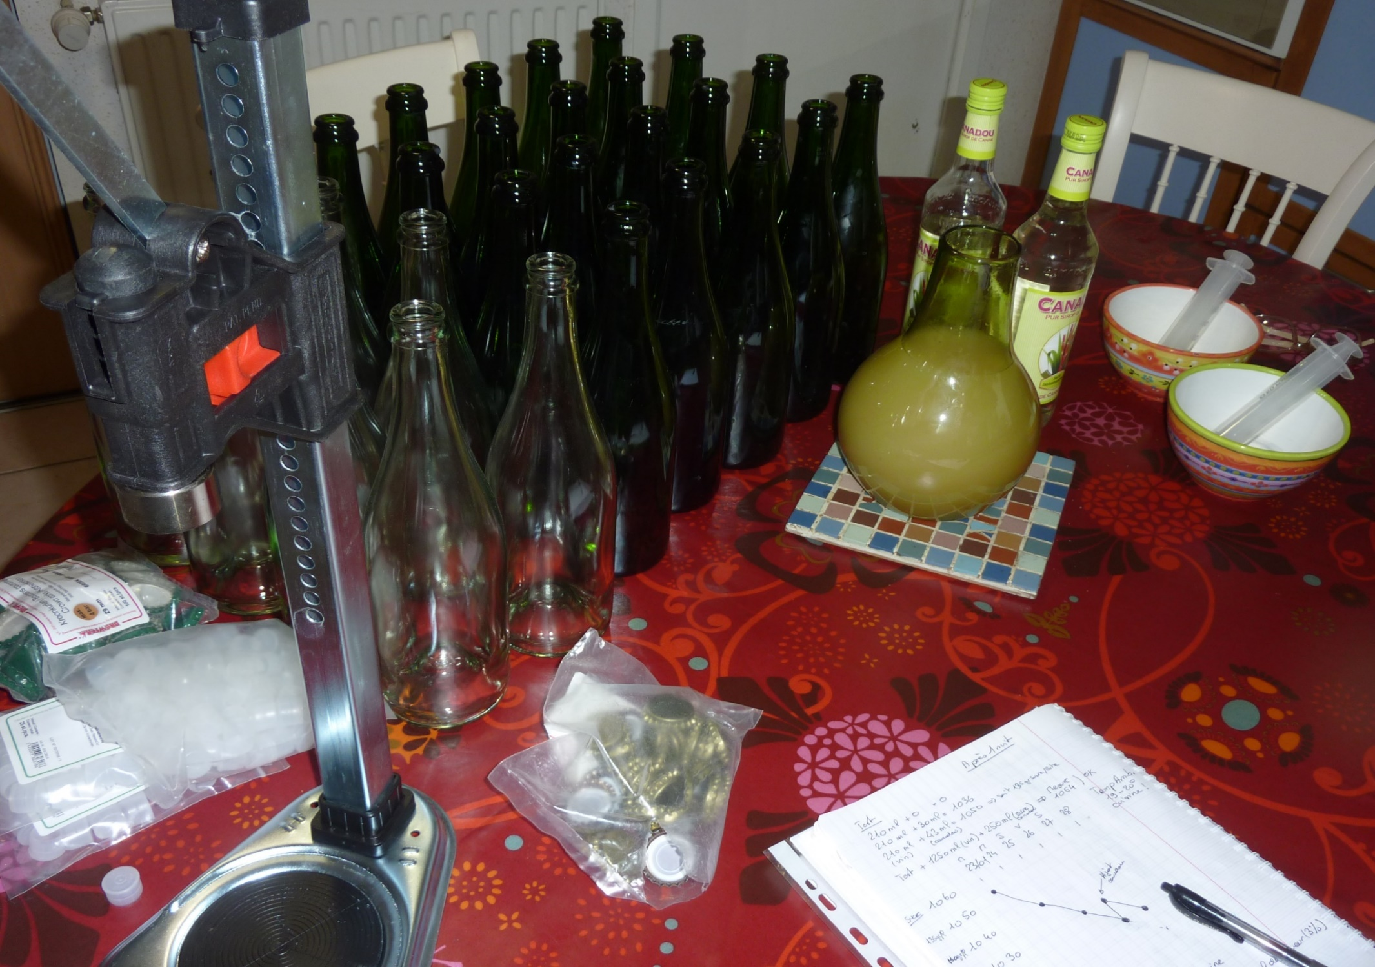
Le labo !
ARVB-RF 11 2019 La consommation d’alcool nuit gravement à la santé – A consommer avec modération

Slide 53
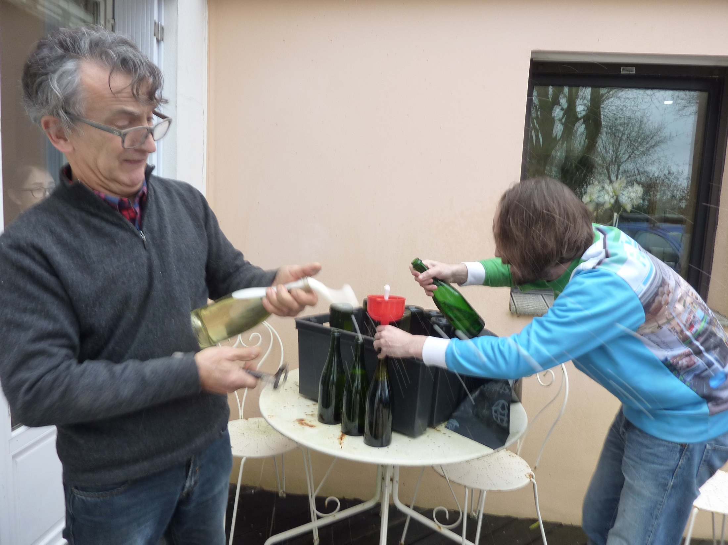
Le contrôle est positif !
ARVB-RF 11 2019 La consommation d’alcool nuit gravement à la santé – A consommer avec modération

Slide 54
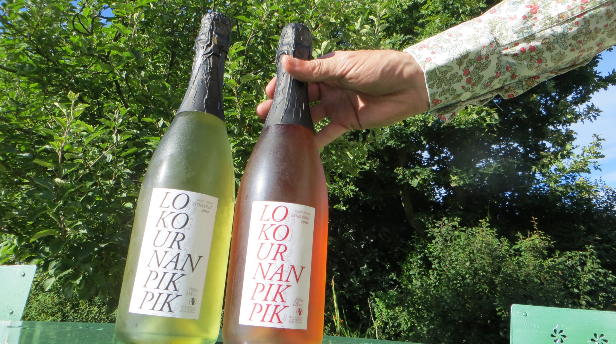
ARVB-RF 11 2019 La consommation d’alcool nuit gravement à la santé – A consommer avec modération

Slide 55
ARVB-RF 11 2019 La consommation d’alcool nuit gravement à la santé – A consommer avec modération

Slide 56
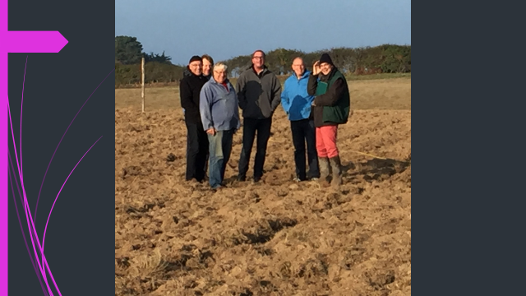
ARVB-RF 11 2019 La consommation d’alcool nuit gravement à la santé – A consommer avec modération

Slide 57
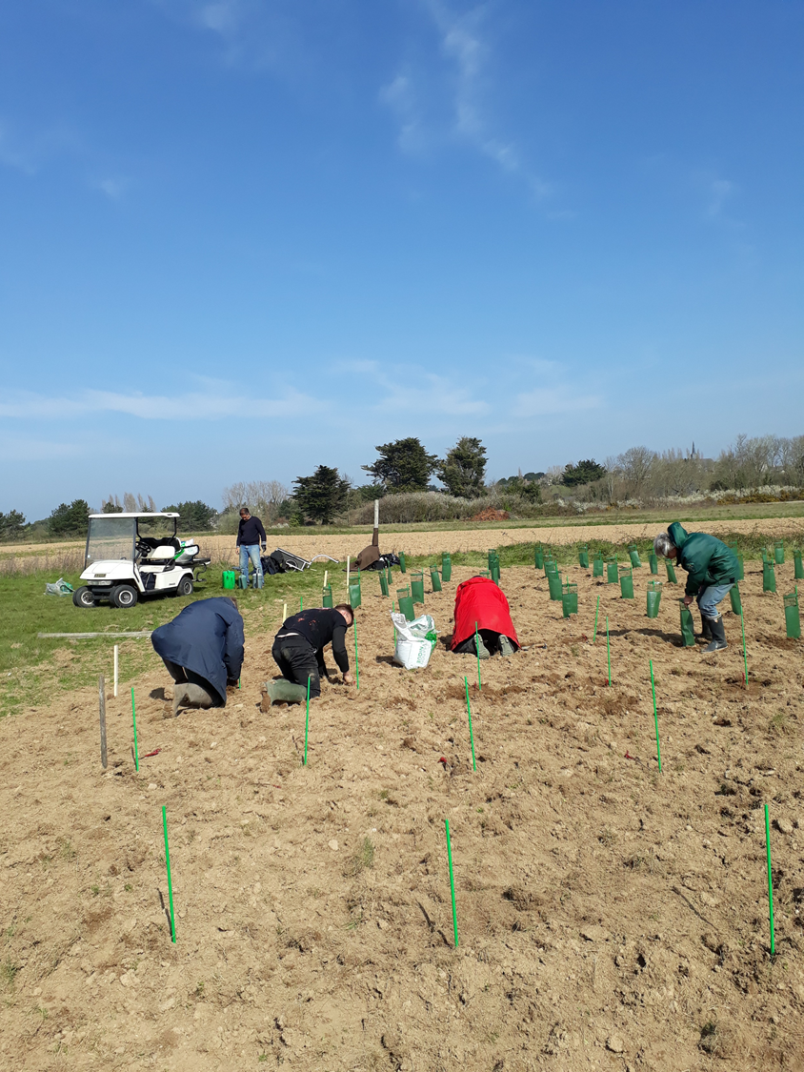
ARVB-RF 11 2019 La consommation d’alcool nuit gravement à la santé – A consommer avec modération

Slide 58
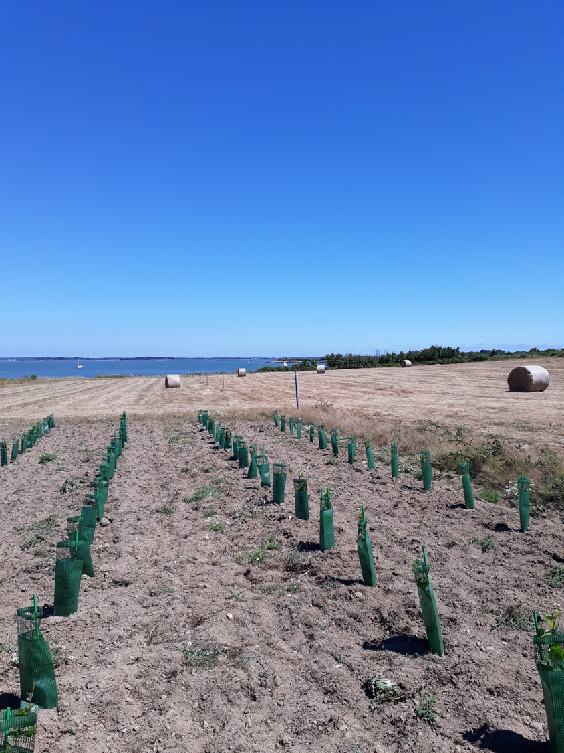
ARVB-RF 11 2019 La consommation d’alcool nuit gravement à la santé – A consommer avec modération

Slide 59
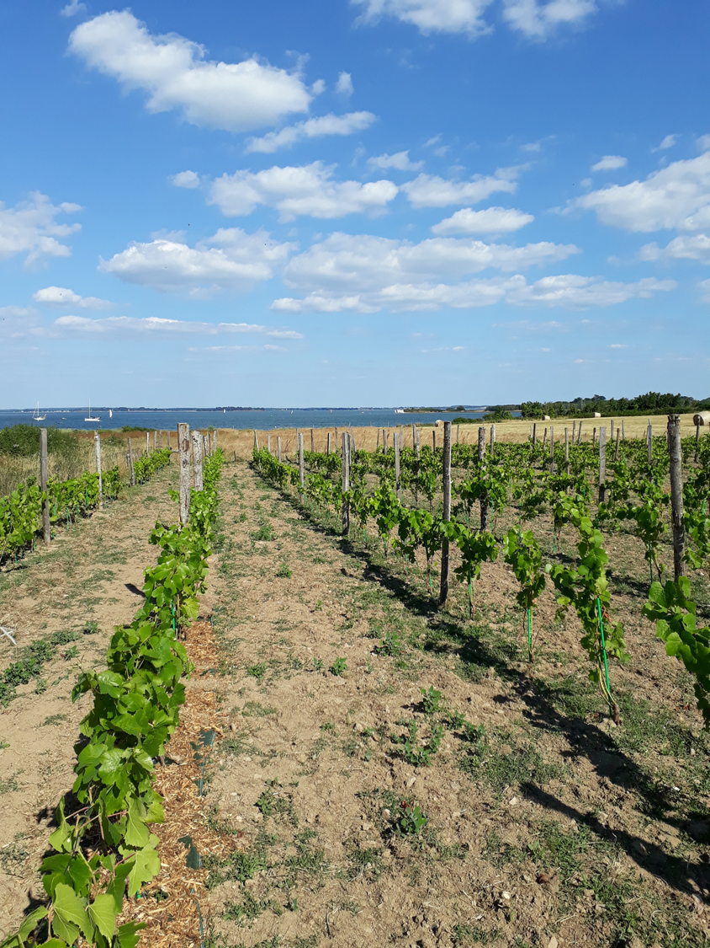
ARVB-RF 11 2019 La consommation d’alcool nuit gravement à la santé – A consommer avec modération

Slide 60
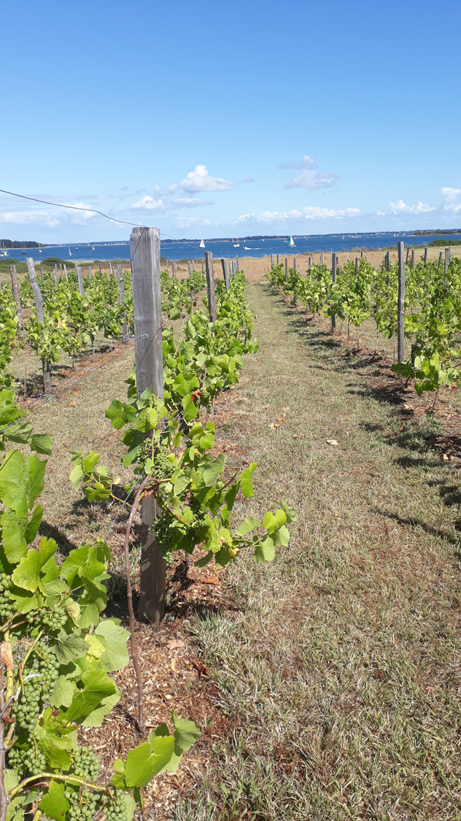
ARVB-RF 11 2019 La consommation d’alcool nuit gravement à la santé – A consommer avec modération

Slide 61
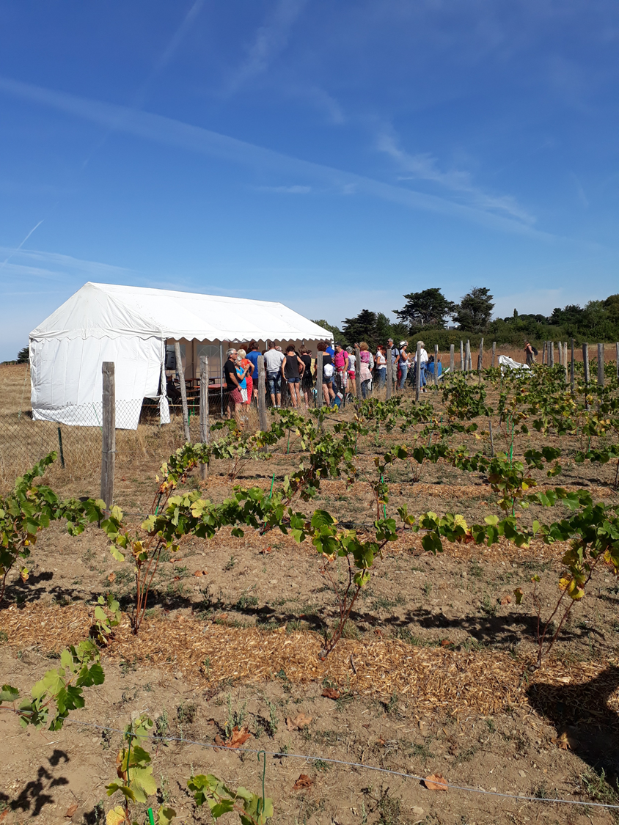
ARVB-RF 11 2019 La consommation d’alcool nuit gravement à la santé – A consommer avec modération

Slide 62
ARVB-RF 11 2019 La consommation d’alcool nuit gravement à la santé – A consommer avec modération

Slide 63
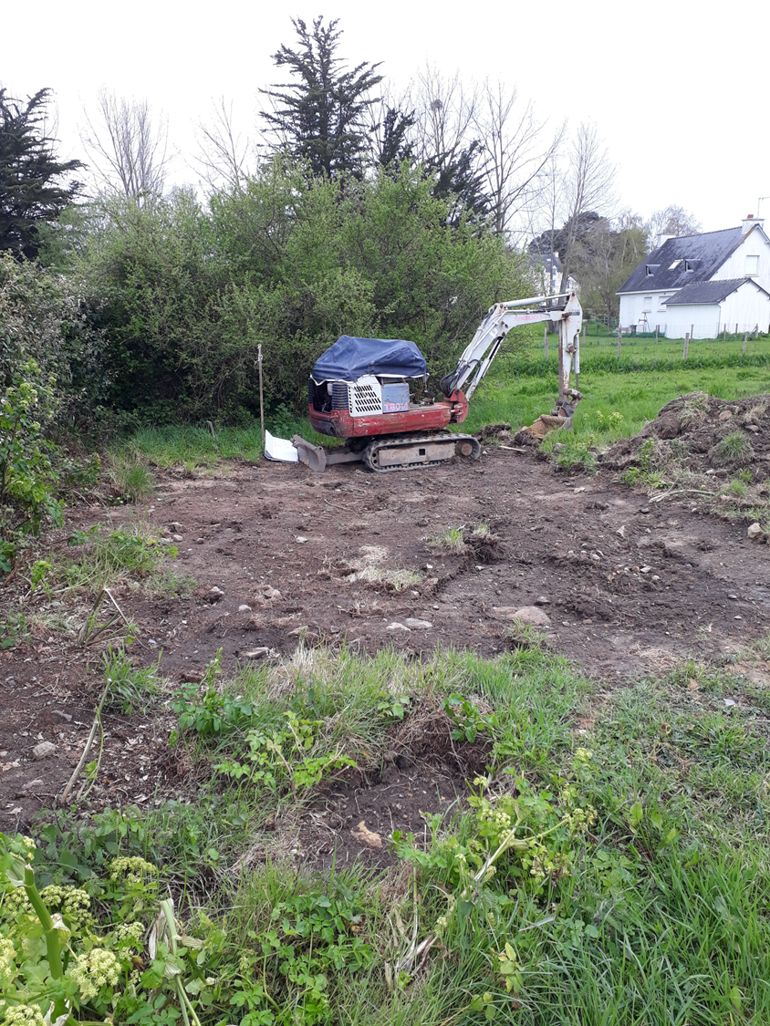
ARVB-RF 11 2019 La consommation d’alcool nuit gravement à la santé – A consommer avec modération

Slide 64
ARVB-RF 11 2019 La consommation d’alcool nuit gravement à la santé – A consommer avec modération

Slide 65
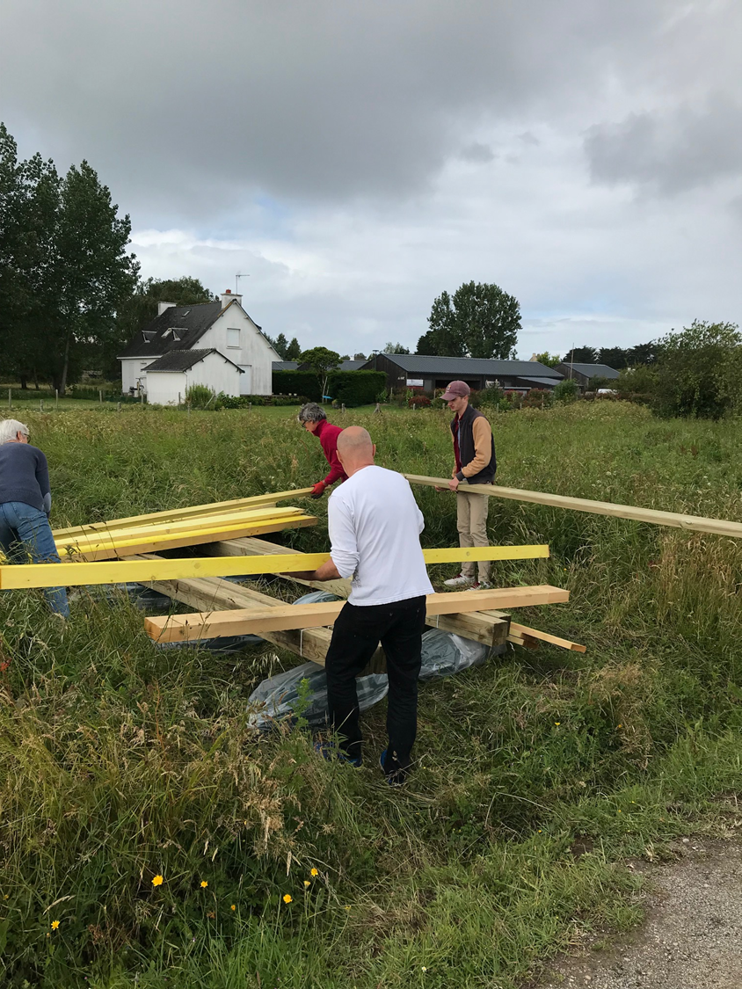
ARVB-RF 11 2019 La consommation d’alcool nuit gravement à la santé – A consommer avec modération

Slide 66
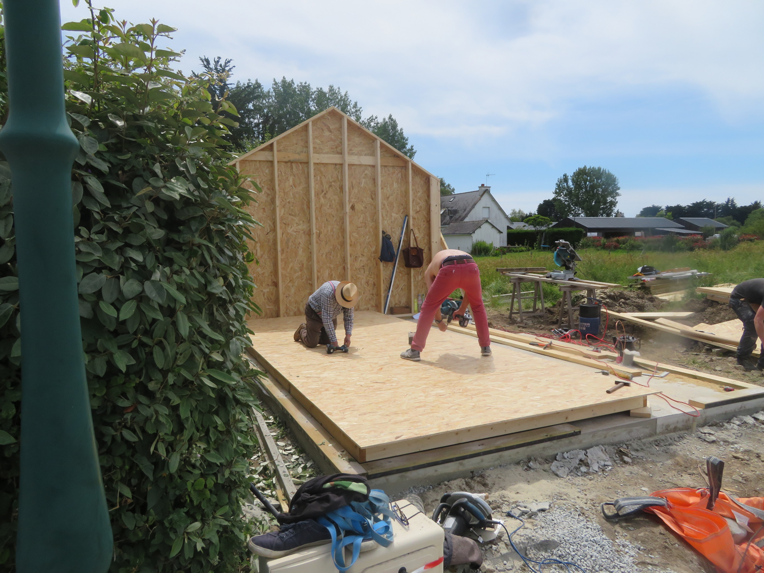
ARVB-RF 11 2019 La consommation d’alcool nuit gravement à la santé – A consommer avec modération

Slide 67
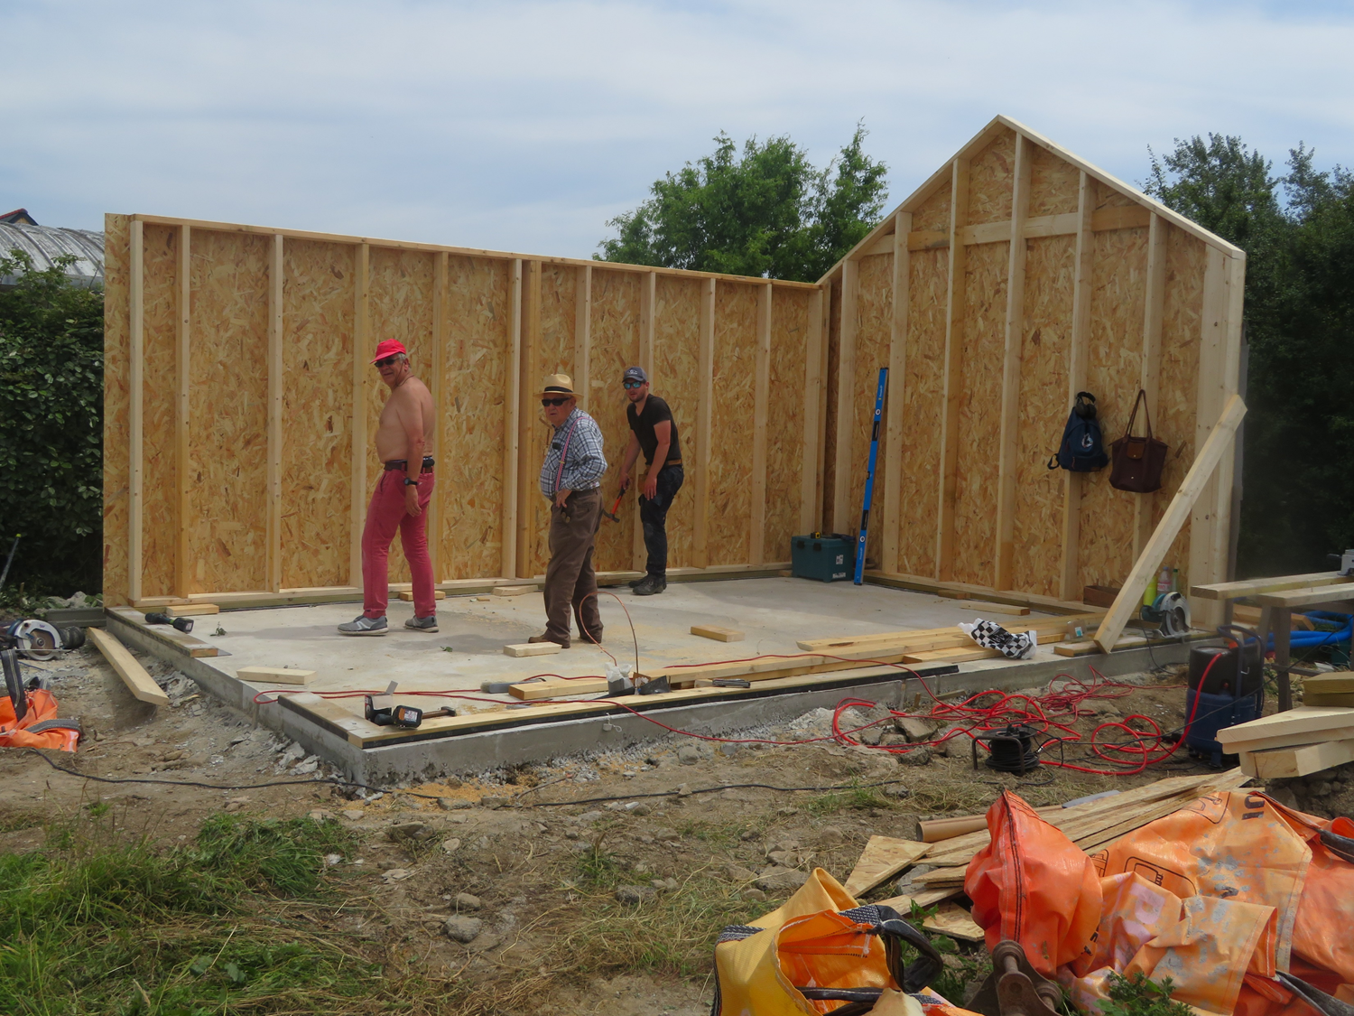
ARVB-RF 11 2019 La consommation d’alcool nuit gravement à la santé – A consommer avec modération

Slide 68
ARVB- RF – 11.2019 - L’abus d’alcool nuit gravement à la santé. A consommer avec modération

Slide 69
ARVB- RF – 11.2019 - L’abus d’alcool nuit gravement à la santé. A consommer avec modération

Slide 70
ARVB- RF – 11.2019 - L’abus d’alcool nuit gravement à la santé. A consommer avec modération

Slide 71
ARVB- RF – 11.2019 - L’abus d’alcool nuit gravement à la santé. A consommer avec modération

Slide 72
ARVB- RF – 11.2019 - L’abus d’alcool nuit gravement à la santé. A consommer avec modération

Slide 73
ARVB- RF – 11.2019 - L’abus d’alcool nuit gravement à la santé. A consommer avec modération

Slide 74
UN GRAND MERCI A TOUTES CELLES ET CEUX QUI ONT DONNÉ DE LEUR TEMPS ET MÊME DE LEUR ARGENT POUR RÉALISER CE MAGNIFIQUE CHAI QUI NOUS DONNERA UN TRÈS BON ’COTEAU DE LIOUSE 2019’,,,,

